Slide 1
Power BI Paginated Reports in a Day
ENTFERNEN SIE DIESEN KOMMENTAR VOR DER SCHULUNG.
Geben Sie Ihren Namen und Ihr Unternehmen ein.
Veröffentlichung im Dezember 2022
Notes:
Hinweis: Präsentationsnotizen werden nur bereitgestellt, wenn relevante Informationen vorhanden sind, die über die auf der Folie dargestellten Informationen hinausgehen.
Sehen Sie sich zur Schulungsvorbereitung die Online-Kursvideos an, die Sie unter https://aka.ms/priad-online-course finden.
Geben Sie Ihren Namen und Ihr Unternehmen zur Vorbereitung einer Präsentation im Schulungsraum ein.
Sie sollten alle Demo-Anweisungen einstudieren, um sich auf das Abhalten der Kursleiterdemos vorzubereiten. Merken Sie sich die Übungen, damit Sie sie während der Schulung gut demonstrieren können.

Slide 2
Vorstellung des Kursleiters
ENTFERNEN SIE DIESEN KOMMENTAR VOR DER SCHULUNG.
Geben Sie Ihren Namen und Ihre Lebenslaufdaten ein.
Notes:
Geben Sie Ihren Namen und Lebenslaufdaten zur Vorbereitung der Präsentation ein.

Slide 3
Kursziel
Dieser Kurs soll den Autoren von Berichten das technische Wissen vermitteln, das zum Erstellen, Veröffentlichen und Verteilen von paginierten Power BI-Berichten erforderlich ist.
Zielgruppe:
Power BI-Berichtsautoren
Excel-Analysten
Personen mit SSRS-Kenntnissen, die eine Auffrischung wünschen
Autoren von Crystal Reports

Slide 4
Kursziel
(Fortsetzung)
Nach Abschluss dieses Kurses können Sie:
Berichtslayouts entwerfen
Eine Verbindung zu Datenquellen herstellen, um Berichtsdaten abzurufen
Mit Parametern arbeiten
Berichtsdaten visualisieren
Interaktivitätsfunktionen hinzufügen
Paginierte Berichte veröffentlichen, verwenden, liefern und einbetten

Slide 5
Kursziel
Voraussetzungen
Keine besonderen Voraussetzungen
Es ist jedoch hilfreich, wenn Sie mit anderen Berichterstellungstools vertraut sind.
Notes:
Teilnehmer müssen keine Erfahrung mit Power BI mitbringen, da ein Großteil des Inhalts nicht mit dem Power BI-Dienst zusammenhängt (Power BI-Berichte oder ­-Dashboards).

Slide 6
Kursmodule
01: Power BI-Berichterstellung
02: Entwerfen von Berichtslayouts
03: Abrufen von Berichtsdaten
04: Arbeiten mit Parametern
05: Visualisieren von Berichtsdaten
06: Hinzufügen von Interaktivitätsfunktionen
07: Über die Berichtsentwicklung hinaus

Slide 7
Übungseinheiten
01A: Erste Schritte 15 Minuten
02A: Ihren ersten Bericht erstellen 20 Minuten
02B: Eine Berichtsvorlage entwickeln 30 Minuten
03A: Einen Listenbericht entwickeln 45 Minuten
04A: Mit Parametern arbeiten 45 Minuten
05A: Einen Tabellenbericht entwickeln – Teil 1 60 Minuten
05B: Einen Tabellenbericht entwickeln – Teil 2 20 Minuten
06A: Interaktivitätsfunktionen hinzufügen 10 Minuten
07A: Das paginierte Berichtselement verwenden 10 Minuten
Notes:
Erwähnen Sie, dass die Übungseinheiten nacheinander durchgeführt und abgeschlossen werden müssen. Es ist in der Regel nicht möglich, die nächste Übungseinheit zu starten, wenn die vorherige Übung Fehler aufweist. Teilen Sie den Teilnehmern auch mit, dass es für die meisten Übungen Lösungsdateien gibt.

Slide 8

Übungseinheiten
Szenario
Die Übungseinheiten basieren auf den Verkaufsaktivitäten des fiktiven Unternehmens Adventure Works.
Das Unternehmen Adventure Works:
Repräsentiert einen Fahrradhersteller, der Fahrräder und Zubehör an globale Märkte verkauft
Sammelt Betriebsdaten in einer Azure SQL-Datenbank
Muss die Daten untersuchen, um umfassende Erkenntnisse zu gewinnen
In den Übungen erstellen Sie als deren Berichtsautor mehrere Verkaufsleistungsberichte.
Notes:
Das Unternehmensszenario von Adventure Works dient nur als Hintergrund. Es ist nicht wichtig zu verstehen, was das Unternehmen tut. Die wichtigste Nachricht für diese Folie befindet sich im letzten Aufzählungspunkt. An dieser Stelle können Sie ihre Rolle in der Übungsgeschichte beschreiben.

Slide 9
Übungseinheiten
PC-Einrichtung
Sie müssen Ihren eigenen Computer verwenden mit:
Windows 7 oder höher
Microsoft .NET Framework Version 4.7.2 oder höher
Neueste Version von Power BI Report Builder (15.7.01704.0001 – September 2022)
Microsoft Edge (basierend auf Chromium) empfohlen, oder ein anderer Webbrowser, der von Power BI unterstützt wird
Folgendes wird empfohlen:
Ein anderes Gerät wie ein Tablet zum Anzeigen der PDF-Dokumente aus der Übungseinheit
Eine Maus zum präzisen Erstellen von Berichten
Notes:
Wenn die Teilnehmer die Übungen absolvieren, erklären Sie, dass sie die in dieser Folie beschriebenen Anforderungen für die Einrichtung des Kursarbeitsplatzes erfüllen müssen. Vorzugsweise wurde die Einrichtung vor Beginn des Unterrichts vorgenommen.

Slide 10
Übungseinheiten
Einrichtung
Das Selbststudienkit und die Einrichtungsanweisungen finden Sie unter:
https://aka.ms/priad-online-course#self-study-kit
Anweisungen zur Einrichtung:
Laden Sie das Selbststudienkit (.zip) lokal herunter.
Bearbeiten Sie die Dateieigenschaften und „entsperren“ Sie sie.
Extrahieren Sie den Dateiinhalt in Ihr Dateisystem.
Die Übungsdokumente beziehen sich auf diesen Speicherort als <CourseFolder>.
Die Präsentation ist als PDF-Dokument im Ordner <CourseFolder>\PowerBIPRIAD\Presentations verfügbar.
Darin sind viele Links zu nützlichem Referenzmaterial enthalten.
Notes:
Die Teilnehmer müssen das Selbststudienkit herunterladen und installieren. Vorzugsweise wurde die Einrichtung vor Beginn des Unterrichts vorgenommen. Ausführliche Informationen und Diskussionen zum Selbststudienkit finden Sie in der Onlinedokumentation.

Slide 11
Übungseinheiten
Power BI-Konto
Sie erhalten möglicherweise ein Power BI-Konto zur Verwendung in den Übungseinheiten.
Oder Sie können Ihr eigenes Konto verwenden, vorausgesetzt, Sie können einen Arbeitsbereich erstellen.
Notes:
Abhängig von der Größe der Klasse wird den Teilnehmern ein Power BI-Konto zur Verfügung gestellt, das in der Schulung zum Abschließen der Übungseinheiten verwendet werden soll. Sie müssen einen Demo-Mandanten erstellen. Dieser ist jedoch auf 25 Power BI-Lizenzen begrenzt. Für paginierte Berichte werden keine Premium-Einzelbenutzerlizenzen mehr benötigt.

Slide 12
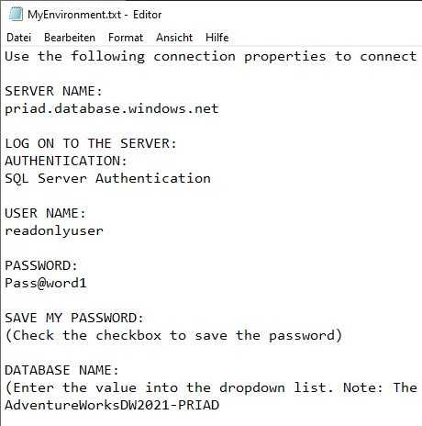
Übungseinheiten
Servername der Azure SQL-Databank
Einige Ihrer Übungsberichte erfordern eine Azure SQL-Datenbank.
Der Kursleiter gibt Ihnen möglicherweise einen anderen Datenbankservernamen.
Öffnen Sie in diesem Fall die Datei <CourseFolder>\PowerBIPRIAD\ MySolution\MyEnvironment.txt, und ersetzen Sie den Servernamen-Wert
Vergessen Sie nicht, die Datei zu speichern
Notes:
Öffnen Sie Ihre Datei <CourseFolder>\PowerBIPRIAD\MySolution\MyEnvironment.txt, um den Servernamen mit Ihren Teilnehmern zu teilen.

Slide 13
Übungseinheiten
Ausschnitte
In vielen Übungen müssen Dateien mit Codeausschnitten kopiert und eingefügt werden, um die Genauigkeit zu verbessern und die Eingabe zu reduzieren.
Wenn Codeausschnitte verfügbar sind, kopieren Sie sie nicht aus den Übungsdokumenten – Rich-Textblöcke werden häufig falsch eingefügt.
Widerstehen Sie der Versuchung, Inhalte einfach zu kopieren und einzufügen.
Nehmen Sie sich Zeit, um den Zweck jedes Codeausschnitts zu verstehen.
Notes:
Zum Absolvieren der Übungseinheiten müssen die Teilnehmer verstehen, warum es wichtig ist, die Snippets.txt-Dateien zum Kopieren und Einfügen von Codefragmenten zu verwenden. Wenn Sie sie mithilfe der PDF-Übungsdokumente kopieren und einfügen, erhalten Sie wahrscheinlich ein fehlerhaftes Ergebnis in Ihrem Code.

Slide 14
Feedback
Ihr Feedback ist wichtig, damit wir verstehen, wie gut wir Ihre Anforderungen erfüllen und die Erfahrung für zukünftige Teilnehmer verbessern können.
Nach Abschluss des Kurses werden Sie gebeten, ein Bewertungsformular auszufüllen und einzureichen.
Wenn Sie den Kurs vorzeitig verlassen müssen, fordern Sie bitte vorher ein Formular an.
Notes:
Betonen Sie die Notwendigkeit, Feedback sowohl während als auch nach Abschluss des Unterrichts zu kommunizieren.

Slide 15
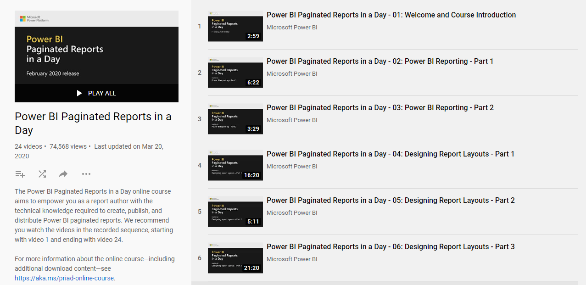
Ressourcen
Onlinekurs
Dieser Kurs kann kostenlos online angesehen werden.
Sehen Sie sich alle 26 Videos an, einschließlich Bonusinhalte.
https://aka.ms/priad-online-course
Notes:
Erwähnen Sie, dass der gesamte Kurs, einschließlich Bonusinhalten, die die inkrementellen Produktupdates beschreiben, online verfügbar ist.

Slide 16
Fragen?

Slide 17
Power BI Paginated Reports in a Day
Modul 01
Power BI-Berichterstellung

Slide 18
Modulübersicht
01: Power BI-Berichterstellung
Einführung in Power BI
Power BI-Berichterstellung
Paginierte Berichterstellung

Slide 19
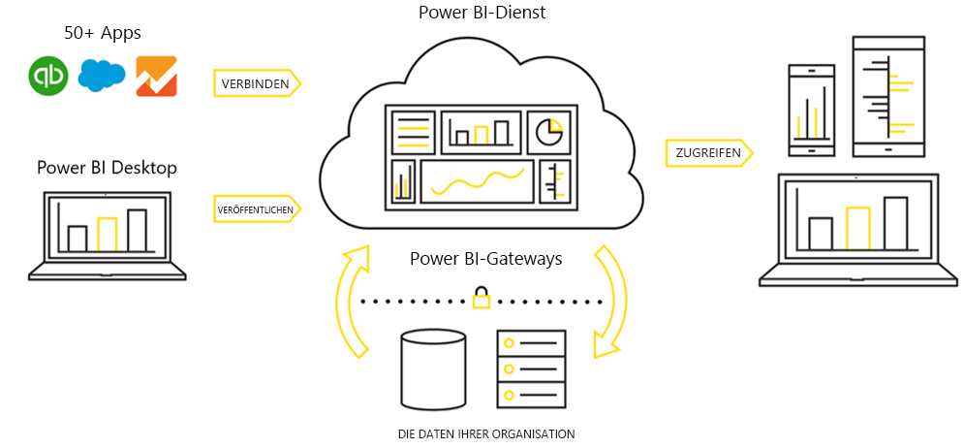

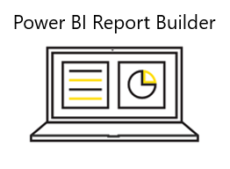
Einführung in Power BI
Erleben Sie Ihre Daten: alle Daten, egal wie, egal wo
Mehr als 200 Apps
Notes:
Befragen Sie zuerst die Teilnehmer, um zu verstehen, ob Wissenslücken vorhanden sind. Verwenden Sie dann diese Folie zur Beschreibung von Power BI als einen Cloud-Analysedienst und zur Einführung von Schlüsselkonzepten.

Slide 20

Einführung in Power BI
Produktportfolio
Autor
Freigeben und zusammenarbeiten
Große Bereitstellungen
Freigeben und zusammenarbeiten
App-Entwicklung
Power BI
Desktop
Power BI
Report Builder
Power BI
Dienst
Power BI
Premium
Power BI
Berichtsserver
Power BI Embedded
Kostenlose Datenanalyse- und Berichtserstellungstools
Cloudbasierter moderner Geschäftsanalysedienst
Dedizierte Kapazität für erhöhte Leistung
Lokaler Berichtsserver
Visuelle Analyse eingebettet in Ihren Anwendungen
Notes:
Verwenden Sie diese Folie, um das Produktportfolio vorzustellen. Auch hier müssen Sie eventuelle Wissenslücken Ihrer Teilnehmer schließen. Betonen Sie, dass der Power BI-Berichtsserver in paginierten Berichten keine Rolle spielt. Auf der nächsten Folie können Sie diesen Punkt genauer erklären.
Die hervorgehobenen Produkte sind für paginierte Berichte relevant.

Slide 21

Einführung in Power BI
Produktportfolio » Power BI-Berichtsserver
Verwechseln Sie paginierte Berichte nicht mit dem Power BI-Berichtsserver.
Dieses Produkt ist für lokale Szenarien vorgesehen.
In diesem Kurs wird der Power BI-Berichtsserver nicht behandelt.
Hinweis: Berichte können von SQL Server Reporting Services (SSRS) oder von dem Power BI-Berichtsserver migriert werden.
Notes:
Betonen Sie, dass der Power BI-Berichtsserver für lokale Berichte vorgesehen ist. Er wird nicht für paginierte Power BI-Berichte vorausgesetzt, die im Power BI-Dienst gehostet werden.

Slide 22
Power BI-Berichterstellung
Power BI unterstützt zwei verschiedene Berichtstypen:
Power BI-Berichte
Paginierte Power BI-Berichte

Slide 23
Power BI-Berichterstellung
Power BI-Berichte
Power BI-Berichte sind für die Datenuntersuchung und Interaktivität optimiert.
Sie präsentieren Ihre Daten mit einer umfassenden Auswahl hochmoderner Visuals.
Eigenschaften:
Ideal für Analyseberichte, damit Ihre Berichtsbenutzer Daten untersuchen und Beziehungen und Muster erkennen können
Entwickelt im Power BI-Dienst oder Power BI Desktop
Sie können auf diese Berichte als interaktive Analyseberichte verweisen.

Slide 24
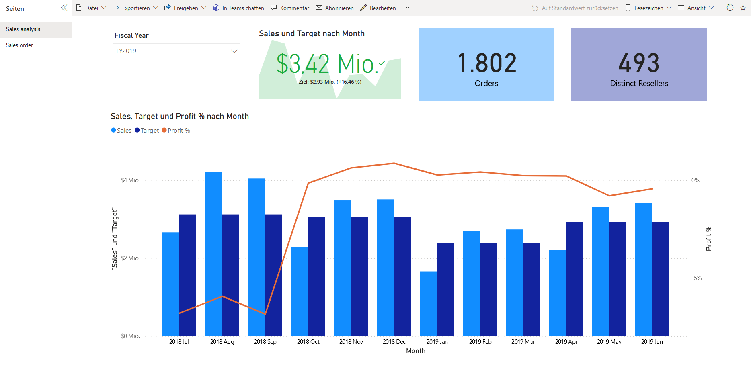
Power BI-Berichterstellung
Power BI-Berichte » Beispiel
Kann mehrseitig sein, die Seitengröße ist fest

Slide 25
Demo-01A
Power BI-Berichte
Notes:
Weitere Informationen finden Sie in den Demo-Hinweisen für Kursleiter.

Slide 26
Power BI-Berichterstellung
Paginierte Power BI-Berichte
Paginierte Power BI-Berichte sind für den Druck oder die PDF-Generierung optimiert.
Sie bieten Ihnen die Möglichkeit, hochformatierte, pixelgenaue Layouts zu erstellen.
Eigenschaften:
Basierend auf Berichtsdefinitionssprache-(RDL)Berichten von SQL Server Reporting Services (SSRS)
Ideal für Betriebsberichte wie Verkaufsrechnungen
Entwickelt mit Power BI Report Builder
Sie können auf diese Berichte als pixelgenaue Berichte verweisen.

Slide 27
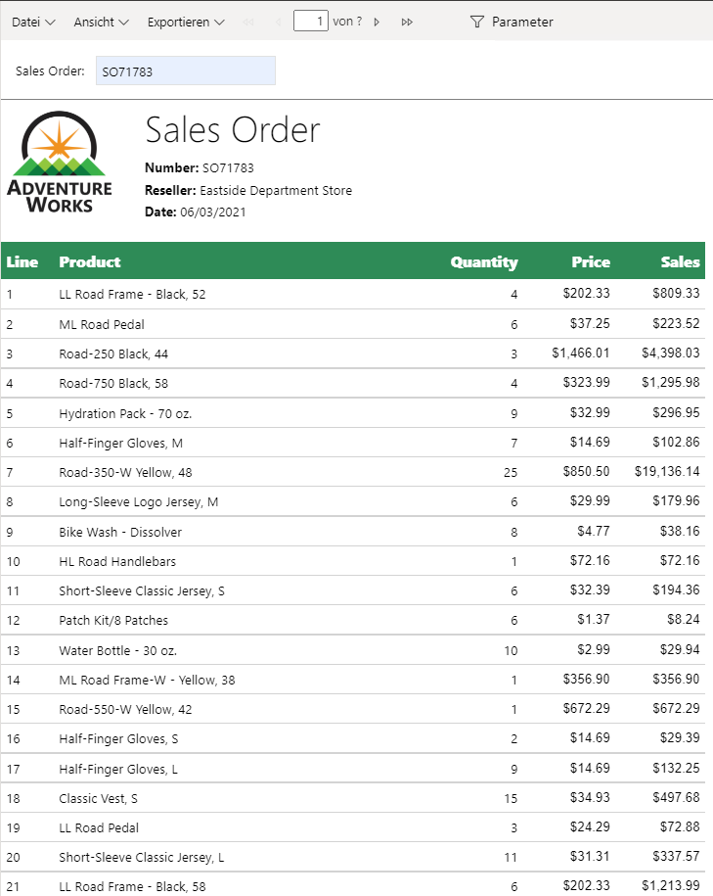
Power BI-Berichterstellung
Paginierte Power BI-Berichte » Beispiel
Kann mehrere Seiten umfassen

Slide 28
Demo-01B
Paginierte Power BI-Berichte
Notes:
Weitere Informationen finden Sie in den Demo-Hinweisen für Kursleiter.

Slide 29
Paginierte Berichterstellung
Lizenzierung
Datenquellen
Berichtsnutzung

Slide 30
Paginierte Berichterstellung
Lizenzierung
Paginierte Berichte stehen für alle Lizenzbereitstellungen zur Verfügung:
Power BI Pro
Power BI Premium-Einzelbenutzerlizenz (PPU)
Power BI Premium (P SKUs)
Power BI Embedded (A SKUs, A4-A6)

Slide 31

Paginierte Berichterstellung
Lizenzierung » Power BI Premium-Einzelbenutzerlizenz (PPU)
Mithilfe der Power BI Premium-Einzelbenutzerlizenz können Unternehmen Premium-Funktionen pro Benutzer lizenzieren.
Premium-Einzelbenutzerlizenz (PPU) umfasst alle Power BI Pro-Lizenzfunktionen.
Es werden auch Funktionen wie, KI, Erhöhung der Modellgrößengrenze und andere Funktionen hinzugefügt, die nur Premium-Abonnenten zur Verfügung stehen.
Jeder Benutzer, der auf Inhalte in einem PPU-Arbeitsbereich zugreift, muss über eine PPU-Lizenz verfügen.
PPU-Arbeitsbereiche werden mit einem Diamanten/Benutzer-Symbol identifiziert.
Notes:
Teilen Sie den Teilnehmern mit, dass sie in Übungseinheit 01a lernen, wie man verschiedene Arten von Arbeitsbereichen erstellt.

Slide 32
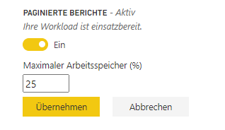
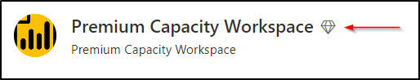
Paginierte Berichterstellung
Lizenzierung » Power BI Premium
Der Workload der paginierten Berichterstellung muss in Power BI Premium für die Kapazität aktiviert sein.
Ein konfigurierter Anteil des Kapazitätsspeichers ist für paginierte Berichte reserviert.
Erfordert Kapazitätsadministratorrechte
Die A SKUs (A4-A6) werden nur für Einbettungs- oder Test-/Entwicklungsszenarien unterstützt.
Premium-Kapazität-Arbeitsbereiche werden mit einem Diamanten/Benutzer-Symbol identifiziert.

Slide 33
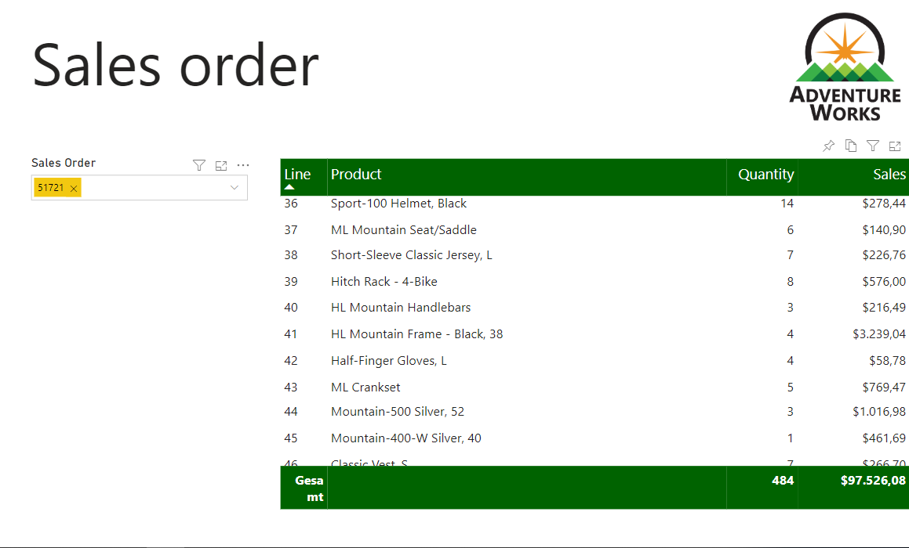
Paginierte Berichterstellung
Datenquellen
Paginierte Berichte können Daten enthalten, die gespeichert sind in:
Azure-Cloudquellen
Azure SQL-Datenbank sowie andere relationale Dienste
Azure Analysis Services
Lokale Quellen (über Gateway):
SQL Server
SQL Server Analysis Services
Oracle
Teradata

Slide 34
Paginierte Berichterstellung
Berichtsnutzung
Paginierte Berichte werden in der gleichen Weise zur Verfügung gestellt, wie Power BI-Berichte – in Arbeitsbereichen oder in Apps verteilt.
Verwenden Sie Berichte in:
Power BI-Dienst
Mobile Power BI-App
Benutzerdefinierten Apps und Portalen
Exportieren Sie Berichte in verschiedene Formate:
Word, Excel, PowerPoint, PDF, TIFF, MHTML, CSV oder XML
Stellen Sie Berichte mit Abonnements bereit.

Slide 35
Übung 01A
15 Minuten
Erste Schritte
Das Übungsdokument ist unter <CourseFolder>\PowerBIPRIAD\Lab01A verfügbar.
Bei Power BI anmelden
Einen Arbeitsbereich erstellen
Eine Power BI Desktop-Datei hochladen
Power BI Report Builder installieren

Slide 36
Ressourcen
Power BI-Website
http://powerbi.com
Power BI-Community
http://community.powerbi.com/
Power BI-Ideen
http://ideas.powerbi.com/
Power BI-Blog
https://blog.powerbi.com/
Power BI-Dokumentation
https://docs.microsoft.com/power-bi/
Tipp: Power BI entwickelt sich rasant weiter. Eine der besten Möglichkeiten, mit Updates Schritt zu halten, besteht darin, den Power BI-Blog zu abonnieren.

Slide 37
Ressourcen
(Fortsetzung)
Paginierte Berichte in Power BI: FAQ
https://docs.microsoft.com/power-bi/paginated-reports-faq
Was sind paginierte Berichte in Power BI Premium?
https://docs.microsoft.com/power-bi/paginated-reports-report-builder-power-bi
Power BI Premium-Einzelbenutzerlizenz – Häufig gestellte Fragen
https://docs.microsoft.com/power-bi/admin/service-premium-per-user-faq

Slide 38
Fragen?

Slide 39
Power BI Paginated Reports in a Day
Modul 02
Entwerfen von Berichtslayouts

Slide 40
Modulübersicht
02: Entwerfen von Berichtslayouts
Einführung in Report Builder
Entwerfen von Berichtslayouts
Festlegen dynamischer Eigenschaften

Slide 41

Einführung in Report Builder
Report Builder (RB) wird für folgende Zwecke verwendet:
Autorenberichte
Vorschau von Berichten
Berichte im Power BI-Dienst veröffentlichen
Erhältlich unter Microsoft-Downloads
http://aka.ms/pbireportbuilder
Systemanforderungen:
Windows 7 oder höher
Microsoft .NET Framework 4.7.2
RB ist ein Tool für Entwickler. Es ist nicht für die Verwendung als Berichtsnutzungs-App vorgesehen.

Slide 42
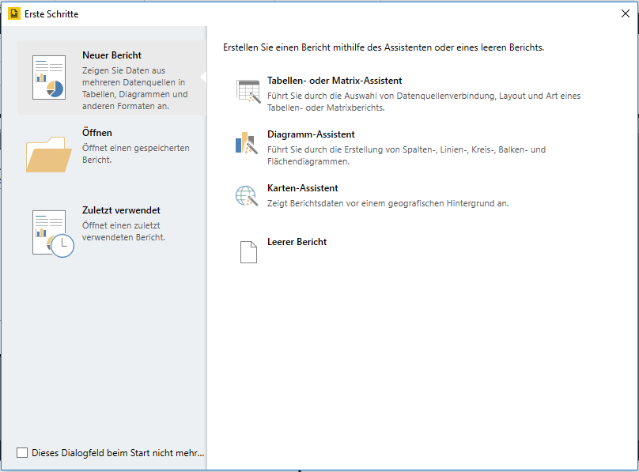
Einführung in Report Builder
Erste Schritte-Fenster
Im Fenster Erste Schritte können Sie Folgendes tun:
Einen neuen Bericht erstellen
Assistenten verwenden
Bericht leeren
Einen vorhandenen Bericht öffnen
Aus dem Dateisystem
Aus einer Liste kürzlich geöffneter Berichte
Automatisch bei jedem Start von RB öffnen
Kann deaktiviert werden

Slide 43
Einführung in Report Builder
Layout
Stellt einen Berichtscanvas zum Entwerfen eines einzelnen Berichts dar
Optionales Lineal, um das Entwerfen des Layouts für Berichtsobjekte zu erleichtern
Die Entwurfsfunktionalität ist verfügbar über:
Schnellzugriffsbefehle – Speichern, Rückgängig machen, Wiederherstellen
Menübandbefehle
Verschiedene Bereiche
Das Arbeiten mit RB-Funktionen wird in späteren Modulen beschrieben

Slide 44
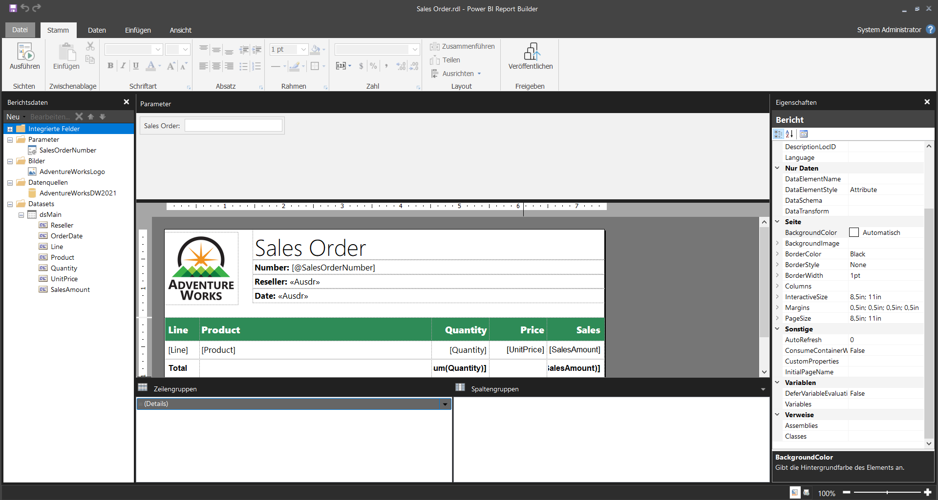
Einführung in Report Builder
Layout
Schnellzugriffsbefehle
Authentifizierter Benutzer oder Konto wechseln
Menüband
Bereich „Parameter“
Bereich „Berichtsdaten“
Bereich „Eigenschaften“
Bereich „Gruppierung“
Berichtscanvas
Zoom, Vorschau umschalten/ Entwurf

Slide 45
Einführung in Report Builder
Layout » Menübandregisterkarten
Es gibt vier Menübandregisterkarten:
Datei
Stamm
Daten
Einfügen
Ansicht

Slide 46
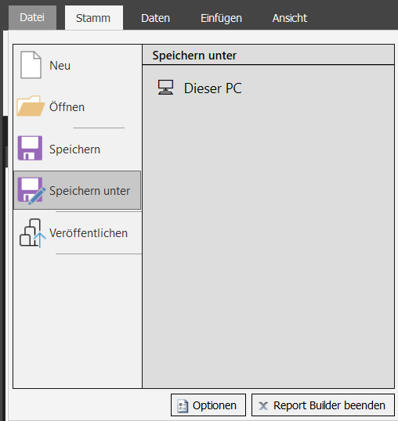
Einführung in Report Builder
Layout » Menübandregisterkarten » Datei
Registerkarte Datei:
Einen neuen Bericht erstellen
Einen vorhandenen Bericht öffnen
Aktuellen Bericht speichern
Optionen öffnen
Berichte können während der Entwicklung lokal gespeichert werden.
Berichte werden als .rdl-Dateien gespeichert.
Die finalisierten Berichte werden im Power BI-Dienst veröffentlicht.
Die Veröffentlichung wird in Modul 07 behandelt.

Slide 47
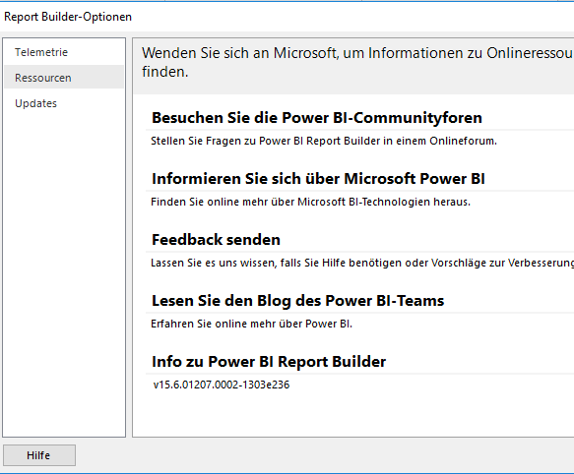
Einführung in Report Builder
Layout » Menübandregisterkarten » Datei » Optionen
Verwenden Sie Optionen für folgende Vorgänge:
Das Senden von Nutzungsdaten und Fehlern an Microsoft aktivieren (standardmäßig aktiviert)
Zugriff auf Ressourcen, einschließlich:
Communityforen
Feedback
Power BI-Teamblog
Versionsinformationen
Nach Updates suchen
Automatische Prüfungen können aktiviert werden

Slide 48
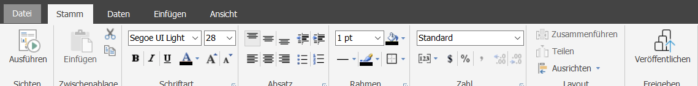
Einführung in Report Builder
Layout » Menübandregisterkarten » Stamm
Verwenden Sie die Menübandregisterkarte Stamm für folgende Vorgänge:
Den Bericht ausführen (Vorschau anzeigen)
Kopieren/einfügen
Formatierung anwenden:
Schriftart, Absatz, Rahmen, Nummer und Layout

Slide 49
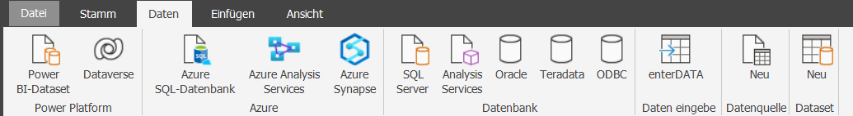
Einführung in Report Builder
Layout » Menübandregisterkarten » Daten
Verwenden Sie die Menübandregisterkarte Daten für folgende Vorgänge:
Verbindung zu Datenquellen herstellen
Manuelle Datasets erstellen

Slide 50
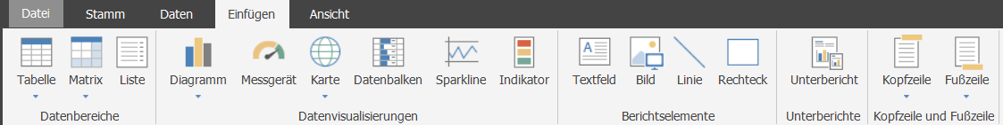
Einführung in Report Builder
Layout » Menübandregisterkarten » Einfügen
Verwenden Sie die Menübandregisterkarte Einfügen für folgende Vorgänge:
Datenbereiche, Datenvisualisierungen und Berichtselemente hinzufügen
Unterberichte hinzufügen
Aktivierte Kopf- und/oder Fußzeilen

Slide 51
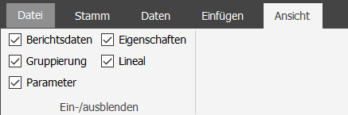
Einführung in Report Builder
Layout » Menübandregisterkarten » Ansicht
Verwenden Sie die Menübandregisterkarte Ansicht zum Ein- und Ausblenden von:
Lineal
Bereiche:
Berichtsdaten
Eigenschaften
Gruppierung
Parameter

Slide 52
Einführung in Report Builder
Layout » Bereiche
Es gibt vier Bereiche:
Berichtsdaten
Eigenschaften
Gruppierung
Parameter
Wird in späteren Modulen eingeführt

Slide 53
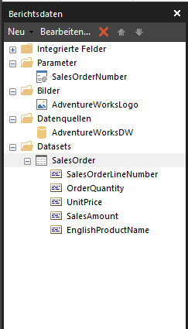
Einführung in Report Builder
Layout » Bereiche » Berichtsdaten
Verwenden Sie den Bereich Berichtsdaten zum Verwalten und Durchsuchen der verfügbaren Ressourcen zum Entwerfen des Berichtslayouts:
Integrierte Felder – auch als globale Objekte bezeichnet
Berichtsparameter
Bilder
Datenquellen
Datasets und ihre Felder
Integrierte Felder, Berichtsparameter, Bilder und Datensatzfelder können in den Berichtscanvas gezogen werden.

Slide 54
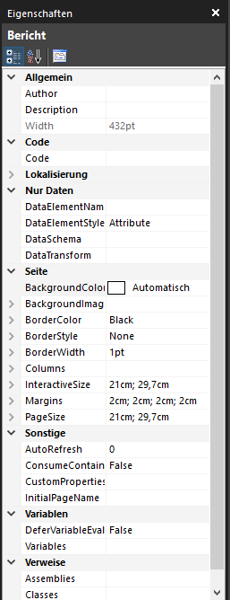
Einführung in Report Builder
Layout » Bereiche » Eigenschaften
Verwenden Sie den Bereich Eigenschaften zum Verwalten und Auflisten der Eigenschaften für die ausgewählten Elemente.
Eigenschaften können nach Kategorien gruppiert oder alphabetisch aufgelistet werden.
Einige Eigenschaften können für mehrfach ausgewählte Elemente verwaltet werden.
Alternativ können Sie mit der rechten Maustaste auf ein Berichtsobjekt klicken, um die Seiten Eigenschaften zu öffnen und auf häufig konfigurierte Eigenschaften zuzugreifen.

Slide 55
Einführung in Report Builder
Layout » Bereiche » Eigenschaften (Fortsetzung)
Ausgewähltes Element
Eigenschaftsreihenfolge umschalten
Klicken Sie hier, um die Seiten Eigenschaften (falls verfügbar) zu öffnen.
Erweitern Sie die Eigenschaftsgruppe, um Untereigenschaften anzuzeigen.
Tipp: Um eine Eigenschaft zu konfigurieren, klicken Sie auf ihren Namen, und beginnen Sie mit der Eingabe, um den aktuellen Wert zu überschreiben.
Eigenschaftenname
Eigenschaftswert

Slide 56
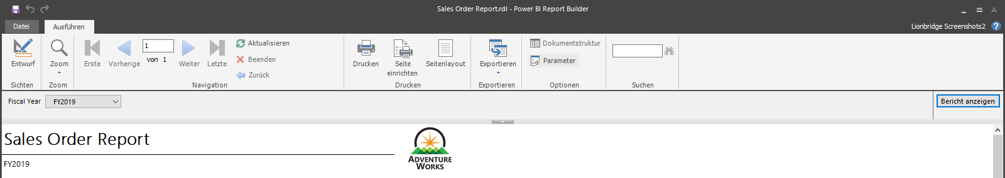
Einführung in Report Builder
Berichtsvorschau
Der Vorschaumodus ist hilfreich, um das in HTML gerenderte Berichtsdesign zu testen.
Klicken Sie nach der Eingabe aller Berichtsparameterwerte auf „Bericht anzeigen“.
Der Bericht wird automatisch gerendert, wenn alle Parameter Standardwerte haben.
Bereich „Parameter“
Bericht anzeigen

Slide 57
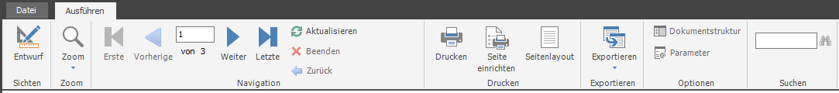
Einführung in Report Builder
Berichtsvorschau » Menübandregisterkarten » Ausführen
Verwenden Sie die Menübandregisterkarte Ausführen für folgende Vorgänge:
Zum Entwurfsmodus zurückkehren
Zoom
Zwischen den Seiten navigieren
Aktualisieren oder die Aktualisierung beenden
Drucken oder exportieren
Den Bereich „Parameter“ anzeigen
Textwerte suchen

Slide 58
Einführung in Report Builder
Berichtsvorschau » Druckoptionen
Der Vorschaubericht kann auf einem Drucker ausgegeben werden.
Optional können Sie den Seitenbereich und die Anzahl der Kopien festlegen.
Verwenden Sie die Seite einrichten zum Einstellen von Papiergröße, Seitenausrichtung und Rändern.
Verwenden Sie das Seitenlayout, um zu sehen, wie der gedruckte Bericht aussehen wird.

Slide 59
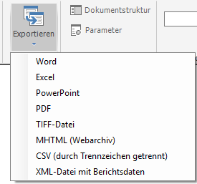
Einführung in Report Builder
Berichtsvorschau » Exportieren
Der Vorschaubericht kann in einem anderen Format exportiert werden:
Word
Excel
PowerPoint
PDF (regulär oder zugreifbar)
TIFF-Datei
MHTML (Webarchiv)
CSV (durch Trennzeichen getrennt)
XML-Datei mit Berichtsdaten

Slide 60
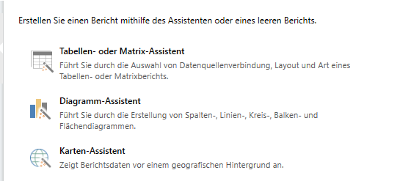
Einführung in Report Builder
Assistenten
Es gibt drei Assistenten zum Beschleunigen der Entwicklung:
Tabellen- oder Matrix-Assistent
Diagramm-Assistent
Karten-Assistent
Sie werden folgendermaßen gestartet:
Erste Schritte-Fenster
Einfügen-Menübandregisterkarte

Slide 61
Demo 02A
Einen vom Assistenten entworfenen Bericht erstellen
Notes:
Weitere Informationen finden Sie in den Demo-Hinweisen für Kursleiter.

Slide 62
Einführung in Report Builder
Entwicklungsmethodik
Eine typische Entwicklungsmethodik umfasst die folgenden Schritte:
Den Bericht erstellen
Eine Datenquelle erstellen
Einen oder mehrere Datasets definieren, um Daten abzurufen
Berichtsparameter definieren
Das Berichtslayout entwerfen
Den Berichtsentwurf testen (im Vorschaumodus)
Den Bericht im Power BI-Dienst veröffentlichen
Alle Aufgaben nach der Veröffentlichung konfigurieren
Notes:
Diese Entwicklungsmethode ist nicht in Stein gemeißelt. Sie soll einen allgemeinen Überblick darüber geben, worum es beim Verfassen und Veröffentlichen von Berichten geht.

Slide 63
Übung 02A
20 Minuten
Ihren ersten Bericht erstellen
Sie müssen Übung 01A erfolgreich abschließen, bevor Sie mit dieser Übung beginnen können.
Das Übungsdokument ist unter <CourseFolder>\PowerBIPRIAD\Lab02A verfügbar
Den Bericht erstellen

Slide 64
Entwerfen von Berichtslayouts
Jeder Bericht besteht aus einem Textkörper und kann optional eine Kopf- und/oder Fußzeile enthalten, die für jede Seite wiederholt wird.
Kopf-/Fußzeilen können für die erste und/oder letzte Seite weggelassen werden.

Slide 65
Entwerfen von Berichtslayouts
Bericht
Konfigurieren Sie den Bericht mit der einzustellenden Eigenschaftenseite:
Seiteneinheiten (Zoll oder Zentimeter)
Seitenausrichtung
Seitengröße: Verwenden Sie Standardgrößen oder benutzerdefinierte Breite und Höhe.
Ränder
Die Seitengröße „Weniger Ränder“ bestimmt den verfügbaren Seitenbereich für den Berichtsentwurf.
Tipp: Achten Sie darauf, dass die Breite des Berichtstextkörpers der Seitengröße entspricht, wobei Ränder und Kopf-/Fußzeilen berücksichtigt werden.

Slide 66
Entwerfen von Berichtslayouts
Bericht » Zusätzliche Eigenschaften
Verwenden Sie den Bereich „Eigenschaften“, um zusätzliche Berichtseigenschaften zu konfigurieren:
Autor
Beschreibung
Sprache
Spalten
Hintergrundfarbe oder Bild
Zeitintervall für automatische Aktualisierung (Sekunden)

Slide 67
Entwerfen von Berichtslayouts
Bericht » Variablen
Verwenden Sie eine Berichtsvariable, um einen Wert für zeitabhängige Berechnungen zu haben.
Sie werden einmal berechnet und können in Ausdrücken in einem Bericht verwendet werden.
Sie sind standardmäßig schreibgeschützt und können auf „Lese- und Schreibzugriff“ eingestellt werden.
Der Wert bleibt während einer Sitzung erhalten, bis der Bericht erneut verarbeitet wird.
Variablen sind ein fortschrittliches Entwurfskonzept.
Notes:
Planen Sie nicht zu viel Zeit für dieses Thema ein, insbesondere mit Teilnehmern, die mit paginierten Berichten noch nicht vertraut sind. Es ist ein fortgeschrittenes Konzept, das in Berichtsentwürfen nicht häufig verwendet wird.

Slide 68
Entwerfen von Berichtslayouts
Berichtsobjekte
Berichtsobjekte können aus der Menübandregisterkarte Einfügen hinzugefügt werden.
Sie bestehen aus:
Datenbereichen
Datenvisualisierungen
Berichtselementen
Unterberichten
Eingeführt in Modul 05

Slide 69
Entwerfen von Berichtslayouts
Berichtsobjekte » Berichtselemente
Verwenden Sie Berichtselemente, um das Layout visuell ansprechender zu machen.
Sie werden häufig unabhängig von Berichtsdaten konfiguriert.
Berichtselemente beinhalten:
Textfeld
Bild
Linie
Rechteck

Slide 70
Entwerfen von Berichtslayouts
Berichtsobjekte » Berichtselemente » Textfeld
In Textfeldern werden Werte angezeigt.
Der Wert kann ein statischer Text oder ein Ausdruck sein.
Sie können aus mehreren Textplatzhaltern bestehen, die jeweils einen anderen Wert und ein anderes Format haben.
HTML-Tags können in Platzhaltertext gerendert werden.
Formatierungseigenschaften:
Schriftart
Farbe (Vordergrundfarbe) und Hintergrundfarbe
Rahmen
Auffüllen
Können sich vergrößern
Sichtbarkeit
Schreibmodus
Ausdrücke werden später in diesem Modul behandelt.

Slide 71
Entwerfen von Berichtslayouts
Berichtsobjekte » Berichtselemente » Bild
Ein Bild wird verwendet, um eine Grafik wie z. B. ein Firmenlogo anzuzeigen.
Bildspeicher:
Auf einem Webserver
Eingebettet in den Bericht
In einer Datenbank, die von einem Dataset abgerufen werden kann

Slide 72
Entwerfen von Berichtslayouts
Berichtsobjekte » Berichtselemente » Bild (Fortsetzung)
Bildnutzung:
Freistehendes Logo oder Bild
Mit Datenzeilen verknüpfte Bilder
Hintergrund für bestimmte Berichtselemente:
Berichtskörper
Textfeld
Rechteck
Tabelle, Matrix oder Liste

Slide 73
Entwerfen von Berichtslayouts
Berichtsobjekte » Berichtselemente » Linie
Die Option Linie wird zum Hinzufügen visueller Effekte verwendet.
Eigenschaften definieren die Länge, die Breite, die Farbe und den Stil.
Sie können jedoch auch Textfeldränder verwenden, um einen ähnlichen Effekt zu erzielen.
Rahmen werden erweitert oder verkleinert, wenn sich die Größe des Textfelds ändert.
Diese Linien haben jedoch eine feste Größe und können nicht diagonal sein.

Slide 74
Entwerfen von Berichtslayouts
Berichtsobjekte » Berichtselemente » Rechteck
Die Option Rechteck wird verwendet, um visuelle Effekte hinzuzufügen.
Eigenschaften definieren die Länge, die Breite, die Farbe und den Stil.
Sie können ein Rechteck auch als Container verwenden.
Datenbereiche und Berichtselemente können in einem Rechteck platziert werden.
In einem Rechteck enthaltene Elemente werden mit dem Rechteck zusammen verschoben und behalten ihre relative Position bei.
Der Textkörper und die Kopf-/Fußzeile der Seite sind spezielle Instanzen eines Rechtecks.

Slide 75
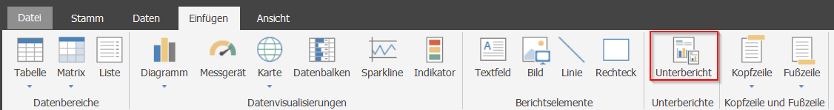
Entwerfen von Berichtslayouts
Berichtsobjekte » Unterberichte
Verwenden Sie Unterbericht, um einen anderen paginierten Bericht im Hauptteil eines paginierten Hauptberichts anzuzeigen.
Konzeptionell ähnelt es einem Frame auf einer Webseite
Jeder paginierte Bericht kann eingebettet werden, sofern er im selben Arbeitsbereich wie der übergeordnete Bericht gespeichert ist.
Notes:
Weitere Informationen finden Sie unter:
https://docs.microsoft.com/power-bi/paginated-reports/subreports

Slide 76
Entwerfen von Berichtslayouts
Berichtsobjekte » Unterberichte (Fortsetzung)
In der Regel übergeben die übergeordneten Berichte Parameter an den Unterbericht.
Unterberichte können innerhalb von Datenbereichen, insbesondere in der Liste, wiederholt werden.
Die Parameter werden im Modul 04 behandelt.
Die Listen werden im Modul 05 behandelt.

Slide 77
Festlegen dynamischer Eigenschaften
Verwenden Sie Ausdrücke, um Eigenschaften dynamische Werte zuweisen.
Jeder Ausdruck muss mit einem Gleichheitszeichen (=) beginnen.
Ausdrücke können Folgendem zugewiesen werden:
Textfeld- und Platzhalterwerte (sehr häufig)
Stil- und Formatierungseigenschaften
Wie bei vielen anderen Eigenschaften von Berichtsobjekten – jedoch nicht Speicherort oder Größe oder Datenquellenverbindungszeichenfolgen
Verwenden Sie Funktionen aus:
Einer Vielzahl von .NET-Namespaces
Benutzerdefiniertem Code (Codeblock)

Slide 78
Festlegen dynamischer Eigenschaften
Ausdruckseditor
Verwenden Sie den Ausdruckseditor, um Ausdrücke zu erstellen.
Starten Sie im Bereich Eigenschaften bzw. auf einer der Eigenschaftenseiten.
Zugriff auf hilfreiche Ressourcen:
Konstanten und Berichtssammlungen
Operatoren
Allgemeine Funktionen

Slide 79
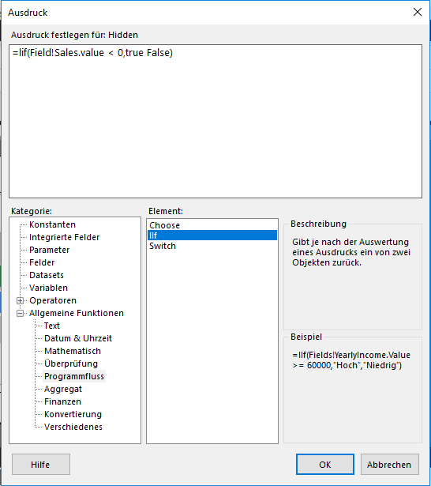
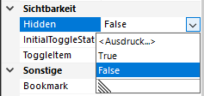
Festlegen dynamischer Eigenschaften
Ausdruckseditor » Verwendung
Eigenschaft
Den Ausdruckseditor starten
Ausdruck
Bereich „Eigenschaften“
Fügen Sie Ressourcen mithilfe von Drag & Drop in den Ausdruck ein.
Seite Eigenschaften

Slide 80
Festlegen dynamischer Eigenschaften
Ausdruckseditor » Ressourcen
Integrierte Felder
Globale
ExecutionTime
OverallPageNumber und OverallTotalPages
PageName
PageNumber und TotalPages
ReportFolder *
ReportName
ReportServerUrl *
RenderFormat
RenderFormat.IsInteractive
RenderFormat.Name
Benutzer
Sprache und UserID
Datasetfelder
Berichtsparameter
Variablen
Berichtselementen
* Gilt nicht für den Power BI-Dienst

Slide 81
Festlegen dynamischer Eigenschaften
Ausdruckseditor » Ressourcen » Anderes Verhalten
Hinweis: Einige integrierte Felder verhalten sich in RB und im Power BI-Dienst unterschiedlich.
Integriertes Feld | Report Builder | Power BI-Dienst
ExecutionTime | Ortszeit | (UTC) Koordinierte Weltzeit
ReportName | Leere Zeichenfolge | Berichtsname, wie im Arbeitsbereich angegeben
UserID | NT-Kontoname Beispiel: AW\mblythe | Benutzerprinzipalname (UPN) Beispiel: m.blythe@adventureworks.com
Das integrierte Feld UserID ist nützlich für die Verwaltung von Datenberechtigungen pro Benutzer und wird im nächsten Modul behandelt.

Slide 82
Festlegen dynamischer Eigenschaften
Ausdruckssyntax
Collection!ObjectName.Property
=Fields!Sales.Value
Collection.Item("ObjectName").Property
=Fields.Item("Sales").Value
Collection("ObjectName").Property
=Fields("Sales").Value
Die häufigste Form

Slide 83
Festlegen dynamischer Eigenschaften
Ausdrucksbeispiele
Berichtstitel
=Globals!ReportName
Seitennummerierung
="Page " & Globals!PageNumber & " of " & Globals!TotalPages
Berichtsausführungsdetails
="Generated: " & Format(Globals!ExecutionTime, "f") & " UTC"
Bedingte Formatierung (zugewiesen an die Eigenschaft Farbe)
=Iif(Fields!Profit.Value < 0, "Red", "Black")

Slide 84
Festlegen dynamischer Eigenschaften
Codeblock
Verwenden Sie die Option Codeblock, um komplexe oder mehrfach verwendete Funktionen in einen einzelnen Bericht einzubetten.
Der Code muss in VB.NET geschrieben sein und kann alle verfügbaren .NET Framework-Bibliotheken nutzen.
Power BI verweist automatisch auf:
Microsoft.VisualBasic
System.Convert
System.Math

Slide 85
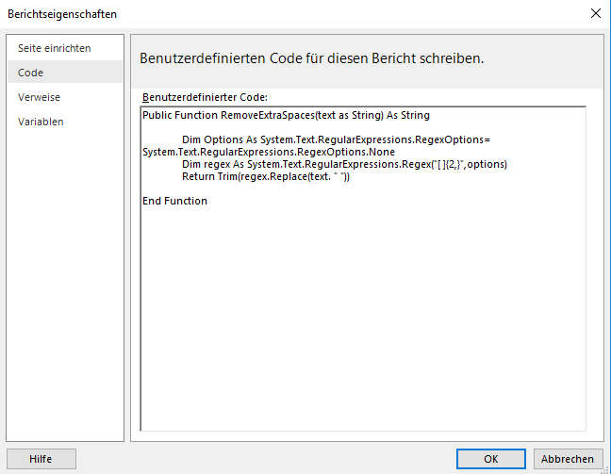
Festlegen dynamischer Eigenschaften
Codeblock » Verwendung
Die Seite Berichtseigenschaften verfügt über eine einfache Textoberfläche zur Codeeingabe.
Automatische Vervollständigung oder Intellisense werden nicht unterstützt.

Slide 86
Festlegen dynamischer Eigenschaften
Codeblock » Ausdruck
Verwenden Sie das Element Code in Ausdrücken, um auf Konstanten oder Funktionen im Codeblock zu verweisen.
=Code.RemoveExtraSpaces(Join(Parameters!SalespersonGroup.Label, ", "))

Slide 87
Übung 02B
30 Minuten
Eine Berichtsvorlage entwickeln
Sie müssen Übung 01A erfolgreich abschließen, bevor Sie mit dieser Übung beginnen können.
Das Übungsdokument ist unter <CourseFolder>\PowerBIPRIAD\Lab02B verfügbar.
Den Bericht erstellen
Report Builder kennenlernen
Das Berichtslayout entwerfen
Den Entwurf finalisieren

Slide 88
Ressourcen
Power BI Report Builder
https://docs.microsoft.com/power-bi/report-builder-power-bi
Power BI Report Builder herunterladen
https://aka.ms/pbireportbuilder
Navigation in der Berichtsentwurfsansicht für paginierte Berichte
https://docs.microsoft.com/power-bi/paginated-reports-report-design-view
Vorschau von Berichten in Power BI Report Builder
https://docs.microsoft.com/power-bi/report-builder-previewing-reports
Planen eines Berichts in Power BI Report Builder
https://docs.microsoft.com/power-bi/report-builder-planning-report

Slide 89
Ressourcen
(Fortsetzung)
Paginierung in paginierten Power BI-Berichten
https://docs.microsoft.com/power-bi/paginated-reports-pagination
Ausdrucksbeispiele in Power BI Report Builder
https://docs.microsoft.com/power-bi/report-builder-expression-examples
Anleitung zur Verwendung von Bildern für paginierte Berichte
https://docs.microsoft.com/power-bi/guidance/report-paginated-image
Unterberichte in paginierten Power BI-Berichten
https://docs.microsoft.com/power-bi/paginated-reports/subreports

Slide 90
Fragen?

Slide 91
Power BI Paginated Reports in a Day
Modul 03
Abrufen von Berichtsdaten

Slide 92
Modulübersicht
03: Abrufen von Berichtsdaten
Erstellen von Datenquellen
Erstellen von Datasets

Slide 93
Erstellen von Datenquellen
Verwenden Sie Datenquellen, um eine Verbindung zu Datenspeichern herzustellen.
Sie können eine Verbindung herstellen mit:
Power BI-Datasets
Externe Datenspeicher (mit von .NET verwalteten Anbietern)
Statische Datasets
Eine oder mehrere Datenquellen können in einem Bericht erstellt werden, indem Folgendes definiert wird:
Name
Typ (Datenanbieter)
Verbindungszeichenfolge
Authentifizierungsoption

Slide 94
Erstellen von Datenquellen
Datenquellentyp » Power BI-Datasets
Eine Datenquelle kann eine Verbindung zu Power BI-Datasets (Premium und Nicht-Premium) herstellen.
Anforderungen:
Das Power BI-Dataset muss sich im selben Mandanten wie der Bericht befinden (wenn veröffentlicht).
Der Berichtsautor muss über die Berechtigung Build für das Power BI-Dataset verfügen.
Wenn das Power BI-Dataset eine Live-Verbindung (zu Analysis Services) repräsentiert, müssen Sie stattdessen eine direkte Verbindung zur Datenquelle herstellen.
XMLA kann nur zum Herstellen einer Verbindung mit Premium Power BI-Datasets verwendet werden.

Slide 95
Erstellen von Datenquellen
Datenquellentyp » Externe Datenquellen
Externe Datenquellen sind relationale oder analytische Datenbanken.
Sie werden entweder in der Cloud gehostet oder sind lokal.
Power BI greift auf lokale Quellen über das lokale Datengateway zu, selbst wenn die Quellen in Cloud-VMs gehostet werden.
Cloud-Quellen
Azure SQL-Datenbank
Azure Synapse
Verwaltete Azure SQL-Instanz
Azure Analysis Services
Lokale Quellen
SQL Server, 2005+
SQL Server Analysis Services, 2012+ (tabellarisch oder mehrdimensional)
Oracle, 9.x +
Teradata, 12+
Notes:
Weitere Informationen finden Sie unter:
https://docs.microsoft.com/power-bi/paginated-reports-data-sources

Slide 96
Erstellen von Datenquellen
Datenquellentyp » Statische Datasets
Verwenden Sie die Quelle Daten eingeben, um eine statische Datenquelle zu definieren.
Es kann nützlich sein für:
Zusätzliche Daten
Demonstrationen
Machbarkeitsnachweise

Slide 97
Erstellen von Datenquellen
Authentifizierungsoptionen
Integrierte Sicherheit von Windows
Verwenden Sie diese Option, wenn eine externe Datenquelle mithilfe des Sicherheitskontexts des Berichtsbenutzers abgefragt werden muss. Dies gilt nur für Cloud-Quellen:
Azure SQL-Datenbank
Azure Synapse
Azure Analysis Services
Für lokale Quellen muss die Kerberos-Delegierung konfiguriert werden, wenn sich die Datenquelle nicht auf dem Gateway-Server befindet.
Spezifische Anmeldeinformationen
Es können Windows- oder Datenbankanmeldeinformationen sein

Slide 98
Erstellen von Datenquellen
Authentifizierungsoptionen » Authentifizierungstypen
Quelle | Unterstützter Authentifizierungstyp
Power BI-Dataset | SSO (Single-Sign On)
Azure SQL-Datenbank Azure Synapse | Basic (Benutzername und Kennwort) SSO OAuth2 (gespeichertes AAD-Token)
Verwaltete Azure SQL-Instanz | Basic, via Öffentlicher Endpunkt mit der Azure SQL-Datenbankerweiterung
Azure Analysis Services | SSO, OAuth2
SQL Server SQL Server Analysis Services Oracle Teradata | Gespeicherte Anmeldeinformationen in der Gateway-Datenquelle
Datenquellen verwenden standardmäßig ggf. SSO

Slide 99
Erstellen von Datenquellen
Anmerkung
In Power BI Report Builder werden Datenquellenverbindungen direkt zu Datenquellen hergestellt.
Nach der Veröffentlichung verbinden sich die Datenquellen jedoch mit:
Direkt mit Power BI-Datasets oder Cloud-Datenquellen
Über Gateways mit lokalen Datenquellen
Im Power BI-Dienst ist für einige Berichtsdatenquellen eine Konfiguration nach der Veröffentlichung erforderlich.
Aufgaben nach der Veröffentlichung werden in Modul 07 behandelt

Slide 100
Erstellen von Datasets
Ein Dataset wird verwendet, um ein tabellarisches Ergebnis aus einer Berichtsdatenquelle abzurufen.
Ein oder mehrere Datasets können in einem Bericht erstellt werden, indem Folgendes definiert wird:
Name
Datenquelle
Befehlstyp (Text oder gespeicherte Prozedur)
Abfrage
Zeitüberschreitung (in Sekunden)
Sortierung, Groß- und Kleinschreibung und andere Optionen
Hinweis: Der Begriff „Dataset“ wird von Power BI und von Power BI Report Builder verwendet. Es handelt sich um verschiedene Konzepte. In diesem Kurs geben wir immer eine vollständige Referenz zu einem Power BI-Dataset.

Slide 101
Erstellen von Datasets
Abfrage
Wenn der Befehlstyp „Text“ ist, wird durch die Abfrage die Anweisung zum Abrufen von Daten definiert.
Es muss ein tabellarisches Ergebnis erstellt werden, das aus eindeutig benannten Spalten besteht.
Geben Sie entweder eine Abfrageanweisung ein, oder verwenden Sie einen integrierten Abfrage-Designer, um eine Abfrageanweisung zu generieren.
Für relationale Datenquellen ist es möglich, eine dynamische Abfrage durch Zuweisen eines Ausdrucks zu definieren.

Slide 102
Erstellen von Datasets
Abfrage » Abfrage-Designer
Die Abfrage-Designer ermöglichen Folgendes:
Durchsuchen von Metadaten
Erstellen von Abfragen
Parametrisieren von Abfragen
Vorschau der Abfrageergebnisse
Es gibt drei Designer:
Relationaler Abfrage-Designer – wird nur für Microsoft-Datenbankprodukte unterstützt
Analysis Services-Designer DAX
Analysis Services-Designer MDX

Slide 103
Erstellen von Datasets
Abfrage » Abfrage-Designer » Relationaler Abfrage-Designer
Der relationale Abfrage-Designer wird verwendet, um eine relationale Abfrage zu erstellen und zu testen, basierend auf:
Tabellen oder Ansichten
Gespeicherten Prozeduren
Konfigurieren Sie:
Feldauswahl
Gruppierung und Aggregation
Beziehungen (Tabellenverknüpfungstypen: INNER oder LEFT/RIGHT/FULL OUTER)
Filter mit optionaler Parametrierung
Wechseln Sie in den Textbearbeitungsmodus, um die Abfrageanweisung anzupassen.

Slide 104
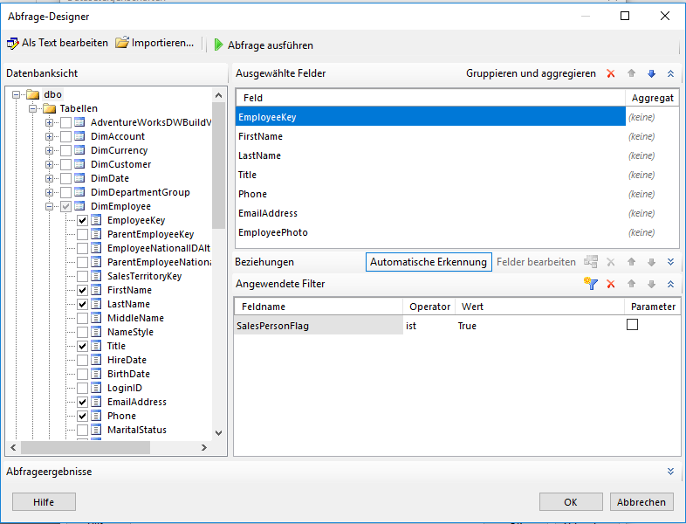
Erstellen von Datasets
Abfrage » Abfrage-Designer » Relationaler Abfrage-Designer
Gruppierung und Aggregation konfigurieren
Zum Textmodus wechseln
Aus einer Abfragedatei importieren
Abfrage ausführen
Erweitern, um Beziehungen zu konfigurieren
Spalten aus Tabellen, Ansichten oder gespeicherten Prozeduren auswählen
Filter hinzufügen und optional parametrieren

Slide 105
Demo 03A
Eine Datenquelle erstellen
Ein Dataset erstellen
Notes:
Weitere Informationen finden Sie in den Demo-Hinweisen für Kursleiter.

Slide 106
Erstellen von Datasets
Abfrage » Abfrage-Designer » Analysis Services-Abfrage-Designer
Sie müssen die Analysis Services-Designer für folgende Datenquellen verwenden:
Power BI-Dataset
Azure Analysis Services
SQL Server Analysis Services
Die Designer erstellen entweder MDX- oder DAX-Abfragen.
DAX = Data Analysis EXpressions
MDX = MultiDimensional EXpressions
MDX-Abfragen geben immer ein tabellarisches Ergebnis zurück.

Slide 107
Erstellen von Datasets
Abfrage » Abfrage-Designer » Analysis Services-Abfrage-Designer (Fortsetzung)
Die Designer ermöglichen das Erstellen einer Abfrageanweisung in beiden Sprachen.
Datenquellenmodelle müssen Kennzahlen für eine Aggregation definieren.
Es ist möglich, eine Verbindung zu einem Modell oder einer Perspektive herzustellen.
Es gibt zwei Entwicklungsmodi:
Entwurfsmodus – Verwenden Sie Drag & Drop, um eine Abfrageanweisung zu erstellen.
Abfragemodus – Passen Sie die Abfrageanweisung an.

Slide 108
Erstellen von Datasets
Abfrage » Abfrage-Designer » Analysis Services-Abfrage-Designer DAX
Verwenden Sie den DAX-Abfrage-Designer, um eine DAX-Abfrage zu erstellen und zu testen.
Verschieben Sie Modellressourcen per Drag & Drop, um eine Abfrage zu erstellen:
Spalten
Hierarchien und Ebenen
Kennzahlen und KPI-Metriken
Fügen Sie Filter mit optionaler Parametrierung hinzu.
Wechseln Sie in den Entwurfsmodus, um die Abfrageanweisung anzupassen.

Slide 109
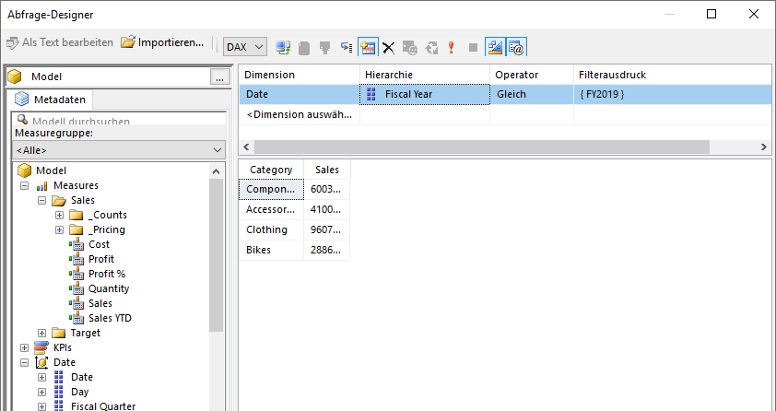
Erstellen von Datasets
Abfrage » Abfrage-Designer » Analysis Services-Abfrage-Designer DAX
Eine Abfrage importieren
Zu MDX wechseln
Die automatische Ausführung aktivieren oder deaktivieren
Zum Entwurfsmodus wechseln
Mehrwertige Parameter aktivieren
Ausführen
Modell oder Perspektive auswählen
Filter definieren
Ressourcen verschieben, um eine Abfrage zu erstellen
Vorschau der Abfrageergebnisse anzeigen

Slide 110
Erstellen von Datasets
Abfrage » Abfrage-Designer » Analysis Services-Abfrage-Designer MDX
Verwenden Sie den MDX-Abfrage-Designer, um eine MDX-Abfrage zu erstellen und zu testen.
Er ist fast identisch mit dem DAX-Abfrage-Designer.
Verschieben Sie Modellressourcen per Drag & Drop, um eine Abfrage zu erstellen:
Spalten
Hierarchien und Ebenen
Kennzahlen und KPI-Metriken
Fügen Sie hinzu:
Berechnete Elemente, die mit MDX definiert werden
Filter mit optionaler Parametrierung
Wechseln Sie in den Entwurfsmodus, um die Abfrageanweisung anzupassen.

Slide 111
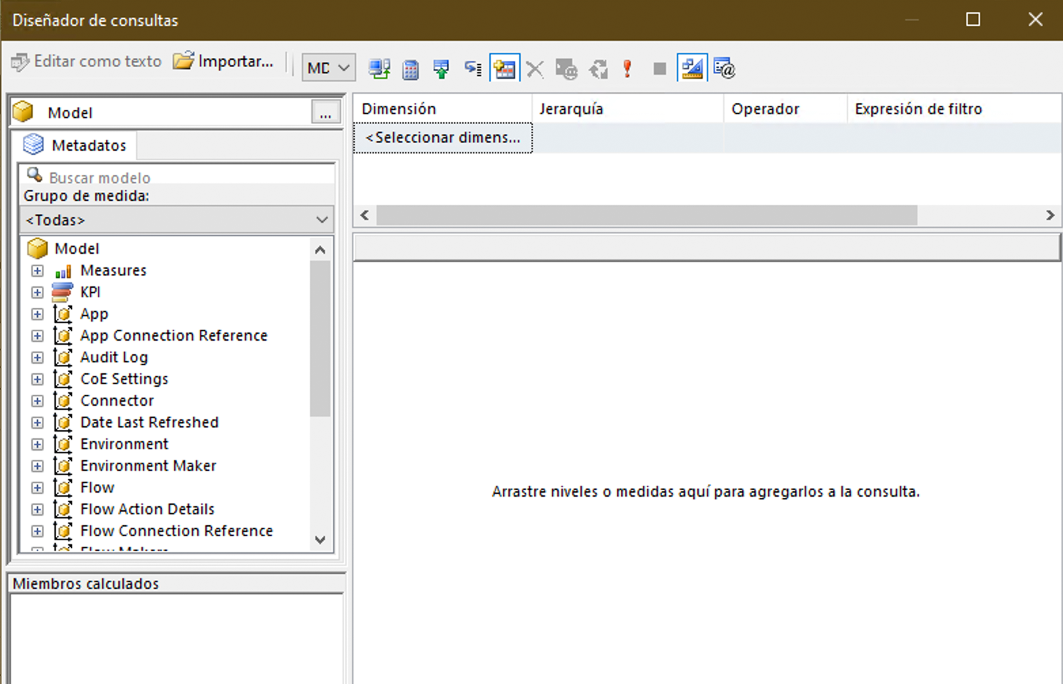
Erstellen von Datasets
Abfrage » Abfrage-Designer » Analysis Services-Abfrage-Designer MDX
Berechnetes Element erstellen
Leere Zellen anzeigen
Zu DAX wechseln
Aggregationen anzeigen
Berechnete Elemente ziehen

Slide 112
Erstellen von Datasets
Abfrage » Abfrage-Designer » Analysis Services-Abfrage-Designer MDX » Aggregationen
Mit der Funktion Aggregieren im Berichtsdesign wird die Abfrage so verändert, dass auch Serveraggregationen abgerufen werden können.
Hinweis: Wird vom DAX-Abfrage-Designer nicht unterstützt
Damit wird sichergestellt, dass die Aggregation vom Modell berechnet wird. Dies ist aus folgenden Gründen wichtig:
Berichte liefern nicht immer korrekte Aggregationen (d. h. eindeutige Anzahl).
Berichte müssen keine Aggregationslogik annehmen oder duplizieren.
Dies führt normalerweise zu einer besseren Leistung. Die Gründe:
Analytische Datenbanken sind für die Aggregation optimiert.
Die Datenmenge wird reduziert, die vom Bericht abgerufen wird, um die Aggregation zu erstellen.
Die Funktion Aggregieren wird in Modul 05 behandelt.

Slide 113
Erstellen von Datasets
Dataset-Sammlungen
Ein Dataset enthält folgende Sammlung:
Felder – Zum Entwerfen der Layouts für Berichtsentwürfe verwendet
Filter – Zum Filtern abgerufener Daten verwendet
Parameter – Zum Übergeben der Werte an die Datenquelle, typisch für Quelldatenfilterung

Slide 114
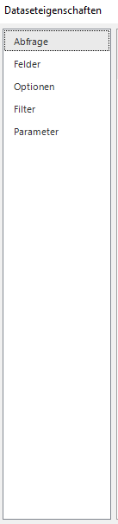
Erstellen von Datasets
Dataset-Sammlungen » Felder
Felder repräsentieren die tabellarische Struktur des Datasets.
Jede aus der Datenquelle abgerufene Spalte ist ein Feld.
Ein berechnetes Feld kann mithilfe eines Ausdrucks erstellt werden.

Slide 115
Erstellen von Datasets
Dataset-Sammlungen » Felder
Filter werden zum Filtern abgerufener Daten verwendet.
Auf diese Weise kann ein Berichtsentwurf über eine Teilmenge von Dataset-Zeilen ausgeführt werden.

Slide 116
Erstellen von Datasets
Dataset-Sammlungen » Filter » Beispiel
2
Power BI ruft Daten für alle Jahre ab.
1
Der Berichtbenutzer fordert einen Bericht für das Jahr 2019 an.
3
Power BI rendert den Bericht durch Filtern des Datasets.
4
Der Berichtsbenutzer fordert nun einen Bericht für das Jahr 2020 an.
5
Die vorhandenen Daten werden gefiltert.

Slide 117
Erstellen von Datasets
Dataset-Sammlungen » Parameter
Mithilfe der Parameter werden Werte an die Datenquelle übergeben.
In der Regel werden Parameter in Abfragefilterklauseln eingebettet oder an Parameter für gespeicherte Prozeduren übergeben, um die abzurufenden Daten einzuschränken.
Es ist üblich, dass Berichtsparameter (vom Berichtsbenutzer festgelegt) Datensatzparametern zugeordnet werden.
Die Berichtsparameter werden in Modul 04 vorgestellt.

Slide 118
Erstellen von Datasets
Dataset-Sammlungen » Parameter » Beispiel
1
Der Berichtbenutzer fordert einen Bericht für das Jahr 2019 an.
3
Power BI rendert den Bericht mithilfe des gesamten Datasets.
2
Power BI ruft Daten für das Jahr 2019 ab.
4
Der Berichtsbenutzer fordert nun einen Bericht für das Jahr 2020 an.
5
Power BI ruft Daten für das Jahr 2020 ab.
6
Power BI rendert den Bericht mithilfe des gesamten Datasets.

Slide 119
Erstellen von Datasets
Dataset-Sammlungen » Parameter » Sichern von Berichtsdaten
Berichtsdaten können durch Übergabe des integrierten Felds UserID in einem Abfrageparameter auf Benutzerbasis gesichert werden.
Das Feld gibt den Benutzerprinzipalnamen (User Principal Name, UPN) des Berichtsbenutzers zurück.
Vorausgesetzt, die Datenquelle hat Benutzer und deren UPN-Werte gespeichert, kann die Dataset-Abfrage geeignete Filter anwenden.
Achten Sie beim Entwickeln von Berichten darauf, dass bei der Übergabe des integrierten Felds UserID in Power BI Report Builder der NT-Kontoname und der UPN zurückgegeben wird.

Slide 120
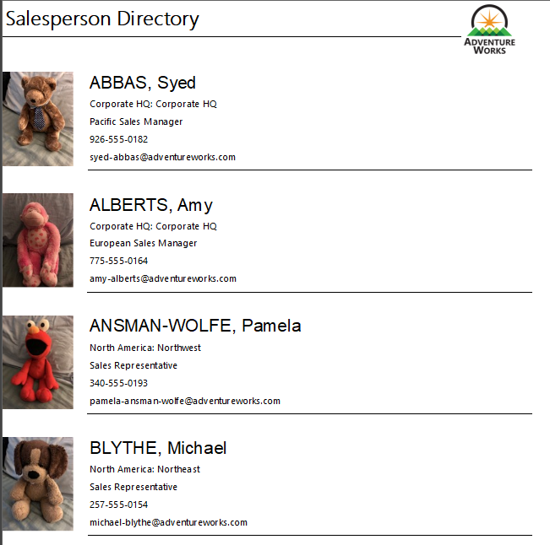
Übung 03A
45 Minuten
Einen Listenbericht entwickeln
Sie müssen die Übung 02A erfolgreich abschließen, bevor Sie mit dieser Übung beginnen können.
Das Übungsdokument ist unter <CourseFolder>\PowerBIPRIAD\Lab03A verfügbar.
Den Bericht erstellen
Die Datenquelle erstellen
Das Dataset erstellen
Das Berichtslayout entwickeln
Den Bericht veröffentlichen

Slide 121
Empfohlene Vorgehensweisen
Wenn Ihre Datenquelle nicht nativ unterstützt wird, verwenden Sie Power BI Desktop, um zuerst ein Modell zu erstellen.
Verwenden Sie nach Möglichkeit gespeicherte Prozeduren:
Bessere Leistung
Wiederverwendung von Logik
Einfache Wartung
Verwenden Sie für Power BI Desktop- oder Analysis Services-Quellen den DAX-Abfrage-Designer, es sei denn, Sie benötigen Serveraggregationen oder berechnete Elemente.

Slide 122
Ressourcen
Unterstützte Datenquellen für paginierte Power BI-Berichte
https://docs.microsoft.com/power-bi/paginated-reports-data-sources
Berichtsdaten in Power BI Report Builder
https://docs.microsoft.com/power-bi/report-builder-data
Anleitung zum Abrufen von Daten für paginierte Berichte
https://docs.microsoft.com/power-bi/guidance/report-paginated-data-retrieval

Slide 123
Fragen?

Slide 124
Power BI Paginated Reports in a Day
Modul 04
Arbeiten mit Parametern

Slide 125
Modulübersicht
04: Arbeiten mit Parametern
Einführung in Parameter
Erstellen der Berichtsparameter
Erstellen der Abfrageparameter
Arbeiten mit Parametern
Notes:
Die Teilnehmer kommen aufgrund der verschiedenen Parametertypen oft durcheinander. Stellen Sie sicher, dass Sie jeden Typ beschreiben und später im Modul überprüfen.

Slide 126
Einführung in Parameter
Parameter werden normalerweise zum Filtern von Berichtsdaten verwendet.
Es gibt zwei Arten von Parametern, und obwohl ihre Zwecke unterschiedlich sind, werden sie oft miteinander verknüpft:
Berichtsparameter
Abfrageparameter

Slide 127
Erstellen der Berichtsparameter
Berichtsparameter werden verwendet, um Werte zur Berichtsausführungszeit abzurufen.
In der Regel werden Berichtsbenutzer aufgefordert, Berichtsparameterwerte einzugeben.

Slide 128
Erstellen der Berichtsparameter
Verwendung
Ein Berichtsparameter filtert Daten nach:
Zuordnung zu einem Dataset-Abfrageparameter
Filtern eines Datasets, eines Datenbereichs oder einer Visualisierung
Andere Verwendungen:
Formatieren der Berichtspräsentation
Anpassen der Sortierung oder Gruppierung von Datenbereichen
Ausblenden oder Anzeigen von Berichtsobjekten
Konfigurieren von Unterberichten und Ausführen der Drillthrough-Aktionen für Berichte
Abfrageparameter werden später in diesem Modul vorgestellt.

Slide 129
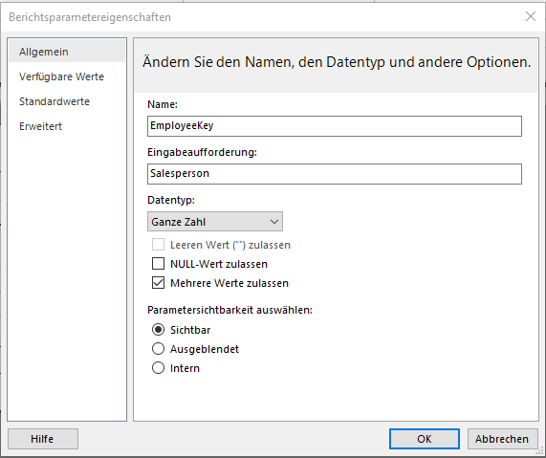
Erstellen der Berichtsparameter
Konfiguration
Eigenschaften:
Name und Aufforderung
Datentyp
Mehrere Werte
Sichtbarkeit
Verfügbare Werte:
Nicht abgefragt oder aus Abfrage
Standardwerte:
Null
Nicht abgefragt oder aus Abfrage

Slide 130
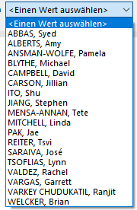
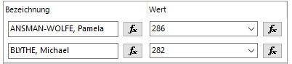
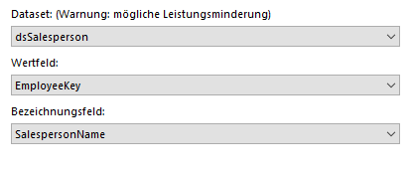
Erstellen der Berichtsparameter
Konfiguration » Verfügbare Werte
Verwenden Sie verfügbare Werte, um eine Dropdownliste zu präsentieren.
Nicht abgefragte Werte sind statisch:
Abgefragte Werte werden aus einem Dataset abgerufen:

Slide 131
Erstellen der Berichtsparameter
Konfiguration » Standardwerte
Mit Standardwerten legen Sie automatisch Berichtsparameterwerte fest.
Standardwerte können aus einer statischen Liste, dynamischen Ausdrücken oder aus einem Dataset abgerufen werden.
Wenn das Dataset mehrere Zeilen für einen einwertigen Berichtsparameter zurückgibt, wird die erste Zeile angewendet.
Bei der Vorschau eines Berichts wird der Bericht automatisch verarbeitet, wenn alle Berichtsparameter gültige Standardwerte haben.
Wenn einer oder mehrere Berichtsparameter keine gültigen Standardwerte haben, muss der Berichtsbenutzer einen Wert für jeden nicht zugewiesenen Parameter auswählen und dann in der Berichtssymbolleiste auf Bericht anzeigen klicken.

Slide 132
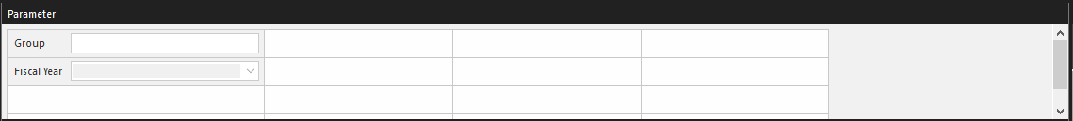
Erstellen der Berichtsparameter
Konfiguration » Parameterbereich
Verwenden Sie den Parameterbereich zum Anordnen von Berichtsparametern in einer Gitterstruktur.

Slide 133
Arbeiten mit Abfrageparametern
Die Abfrageparameter werden zum Übergeben von Werten an eine Dataset-Abfrage verwendet.
Sie dienen der Übergabe von Werten an:
Abfrageanweisungen wie Prädikate der WHERE--Klausel
Parameter für gespeicherte Prozeduren
Durch Hinzufügen eines Abfrageparameters zu einer Dataset-Abfrage werden automatisch ein Berichtsparameter und eine Zuordnung erstellt.
Abfrageparametern für SQL Server- und Analysis Services-Datenquellen wird das Symbol „@“ vorangestellt.

Slide 134
Arbeiten mit Abfrageparametern
Beispiel
SELECT * FROM [dbo].[DimEmployee]
WHERE [EmployeeKey] = @EmployeeKey
Abfrageparameter

Slide 135
Arbeiten mit Parametern
Hinzufügen eines „Alle“-Elements
Mehrwertige Parameter
Kaskadierende Parameter
Integrierte Parametersammlung
Konfigurieren mit Designern

Slide 136
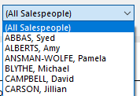
Arbeiten mit Parametern
Hinzufügen eines „Alle“-Elements
Ein neues Element in die verfügbaren Werte des Berichtsparameters einfügen.
Die WHERE-Klausel der Dataset-Abfrage ändern
SELECT -1 AS [EmployeeKey], '(All Salespeople)' AS [SalespersonName]
UNION
SELECT [EmployeeKey], CONCAT(UPPER([LastName]), N', ', [FirstName])
FROM [dbo].[DimEmployee]
WHERE [SalesPersonFlag] = 1 ORDER BY [SalespersonName]
…
AND ([e].[EmployeeKey] = @EmployeeKey OR @EmployeeKey = -1)

Slide 137
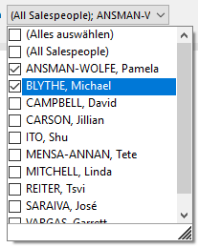
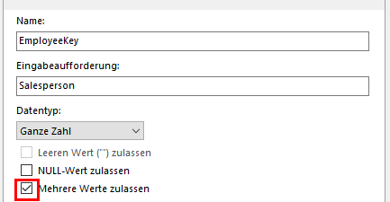
Arbeiten mit Parametern
Mehrwertige Parameter
Den Berichtsparameter als mehrwertig konfigurieren
Die WHERE-Klausel der Dataset-Abfrage ändern
…
AND [e].[EmployeeKey] IN (@EmployeeKey)

Slide 138
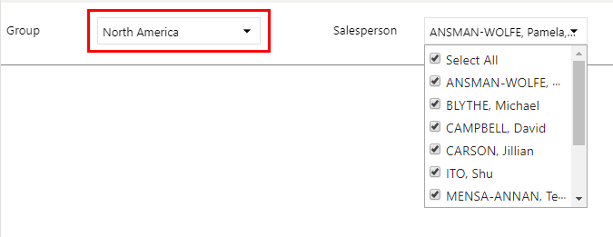
Arbeiten mit Parametern
Kaskadierende Parameter
Verfügbare Werte können basierend auf der Auswahl eines anderen vorherigen Berichtsparameters dynamisch abgerufen werden.
Nordamerikanische Verkäufer

Slide 139
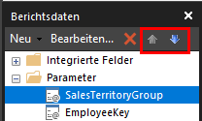
Arbeiten mit Parametern
Kaskadierende Parameter » Konfiguration
Der kaskadierende Berichtsparameter muss seine verfügbaren Werte aus einer Abfrage abrufen.
Ein Abfrageparameter wird zu den verfügbaren Werten des Datasets der letzteren Berichtsparameter hinzugefügt und sein Wert wird auf den Wert des vorherigen Berichtsparameters gesetzt.
Stellen Sie sicher, dass die Berichtsparameter in der richtigen Kaskadenreihenfolge sequenziert sind.

Slide 140
Demo 04A
Einen kaskadierenden Parameter erstellen
Notes:
Weitere Informationen finden Sie in den Demo-Hinweisen für Kursleiter.

Slide 141
Arbeiten mit Parametern
Integrierte Parametersammlung
Verwenden Sie die integrierte Parametersammlung zum Verweis auf Berichtsparameter in einem Ausdruck.
Die Eigenschaft Wert gibt den Parameterwert zurück.
Die Eigenschaft Bezeichnung gibt die Parameterbezeichnung zurück, die häufig als Anzeigename in einer Dropdownliste der verfügbaren Werte verwendet wird.
Wenn ein Berichtsparameter als mehrwertig konfiguriert ist, geben die Eigenschaften Wert und Bezeichnung jeweils ein Array zurück.
Tipp: Es wird empfohlen, die Auswahl der Benutzerberichtparameter im Berichtskopf weiterzuleiten.

Slide 142
Arbeiten mit Parametern
Integrierte Parametersammlung » Beispiele
Einwertige Parameterausdrücke:
=Parameters!EmployeeKey.Value
=Parameters!EmployeeKey.Label
Mehrwertige Parameterausdrücke:
=Parameters!EmployeeKey.IsMultiValue
=Parameters!EmployeeKey.Count
=Parameters!EmployeeKey.Value(n)
=Parameters!EmployeeKey.Label(n)
=Split("286,282,298", ",")
=Join(Parameters!EmployeeKey.Value, ", ")

Slide 143
Arbeiten mit Parametern
Konfigurieren mit Designern » Relationaler Abfrage-Designer
Parametrieren Sie im relationalen Abfrage-Designer den Filter, indem Sie das Kontrollkästchen Parameter aktivieren.

Slide 144
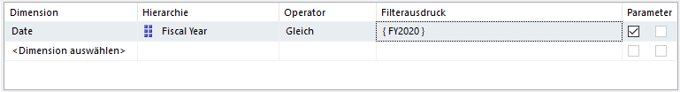
Arbeiten mit Parametern
Konfigurieren mit Abfrage-Designern » Analysis Services-Abfrage-Designer
Parametrieren Sie in den Analysis Services-Abfrage-Designern den Filter, indem Sie das Kontrollkästchen Parameter aktivieren.
Parametrisierte Filter erstellen automatisch Berichtsparameter, um den Benutzer zur Berichtsausführungszeit aufzufordern.
Ein ausgeblendeter Datensatz wird automatisch generiert, um verfügbare Werte für die Dropdownliste bereitzustellen.

Slide 145
Arbeiten mit Parametern
Konfigurieren mit Abfrage-Designern » Analysis Services-Abfrage-Designer » DAX
Wenn der Parameter für den DAX-Abfrage-Designer die Mehrfachauswahl unterstützt, aktivieren Sie ihn in der Symbolleiste.

Slide 146
Übung 04A
45 Minuten
Mit Parametern arbeiten
Sie müssen die Übung 03A erfolgreich abschließen, bevor Sie mit dieser Übung beginnen können.
Das Übungsdokument ist unter <CourseFolder>\PowerBIPRIAD\Lab04A verfügbar.
Einen Abfrageparameter hinzufügen
Verfügbare Werte konfigurieren
Standardwerte konfigurieren
Ein „Alle“-Element konfigurieren
Kaskadierende Parameter konfigurieren
Parameter mit mehreren Werten konfigurieren
Den Bericht veröffentlichen

Slide 147
Ressourcen
Berichtsparameter in Power BI Report Builder
https://docs.microsoft.com/power-bi/report-builder-parameters
Parameter für paginierte Berichte im Power BI-Dienst erstellen
https://docs.microsoft.com/power-bi/paginated-reports-parameters
Kaskadierende Parameter in paginierten Berichten verwenden
https://docs.microsoft.com/power-bi/guidance/paginated-report-cascading-parameter

Slide 148
Fragen?

Slide 149
Power BI Paginated Reports in a Day
Modul 05
Visualisieren von Berichtsdaten

Slide 150
Modulübersicht
05: Visualisieren von Berichtsdaten
Visualisieren von Berichtsdaten
Erstellen von Datenbereichen
Erstellen von Datenvisualisierungen

Slide 151
Visualisieren von Berichtsdaten
Die Menübandregisterkarte Einfügen enthält neun Vorlagen zur Visualisierung von Daten:

Slide 152
Visualisieren von Berichtsdaten
(Fortsetzung)
Die Menübandregisterkarte Einfügen enthält neun Vorlagen zur Visualisierung von Daten:
Datenbereiche
Tabelle
Matrix
Liste
Datenvisualisierungen
Diagramm
Messgerät
Karte
Datenbalken
Gepunktete Linie
Indikator
Varianten des Datenbereichs Tablix

Slide 153
Visualisieren von Berichtsdaten
(Fortsetzung)
Alle Datenbereiche sind Varianten von Tablix.
Tablix ermöglicht ein flexibles Rasterlayout mit Gruppen.
Beim Rendern wird es entsprechend den Dataset-Zeilen erweitert, sodass die Layoutgröße dynamisch ist und auf mehrere Seiten überlaufen kann.
Im Gegensatz dazu ist die Layoutgröße von Datenvisualisierungen festgelegt.

Slide 154
Erstellen von Datenbereichen
Tablix
Verwenden Sie Tablix für flexible Rasterlayouts.
Tabelle: Feste Spalten und dynamische Zeilen
Matrix: Dynamische Spalten und Zeilen
Liste: Wird für Freiformberichte verwendet, möglicherweise in Verbindung mit anderen Datenbereichen
Es können verschiedene Arten von Gruppen konfiguriert werden:
Verschachtelte Gruppen (zur Darstellung hierarchischer Daten)
Benachbarte Gruppen
Rekursive Gruppen (übergeordnet-untergeordnet)

Slide 155
Erstellen von Datenbereichen
Tablix » Beispiel
Benachbarte Gruppen
Tabl
e + Matr
ix
Kunde
Einzelhandel
Odin
Bikes, Inc.
Großhandel
ABC Corp.
Thor, Ltd.
Endsumme
Wachstum
19 %
322 %
-6 %
42 %
9 %
Kunde
Einzelhandel | Odin
 | Bikes, Inc.
Großhandel | ABC Corp.
 | Thor, Ltd.
Endsumme
2018 | 2019 | Summe
Verschachtelte Gruppen
1,115 | 1,331 | 2,446
152 | 642 | 794
14,156 | 13,312 | 24,468
4,523 | 6,421 | 7,944
19,946 | 21,706 | 41,652

Slide 156
Erstellen von Datenbereichen
Tablix » Gruppen
Verwenden Sie den Bereich Gruppierung zum Verwalten der Tablix-Gruppen.
Variablen können zu Gruppen hinzugefügt werden.
Die Gruppe Detail repräsentiert die Dataset-Zeilen.
Numerische Felder auf der Tablix-Ebene Detail erfordern keine Aggregation.
Für numerische Felder in anderen Gruppen sollten Aggregatfunktionen verwendet werden.
Verwenden Sie den Fortgeschrittenen Modus zur feinkörnigen Steuerung.
Beispiel: Wiederholen von Tabellenkopfzeilen auf jeder Seite
Den Fortgeschrittenen Modus an- und ausschalten
Verschachtelte Gruppen
Detailgruppe

Slide 157
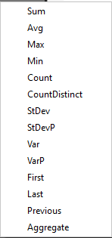
Erstellen von Datenbereichen
Tablix » Gruppen » Aggregatfunktionen
Jede Aggregatfunktion kann den Bereichsparameter übergeben, um den Geltungsbereich zu definieren, in dem die Aggregatfunktion ausgeführt wird.
Ein gültiger Geltungsbereich ist der Name einer Gruppe, eines Datenbereichs oder eines Datasets.
Wenn kein Geltungsbereich angegeben wurde, wird der aktuelle Bereich verwendet.
Das Schlüsselwort Rekursiv kann als dritter Parameter übergeben werden, um übergeordnete/untergeordnete Hierarchien zu aggregieren.
Bei Geltungsbereichsnamen wird zwischen Groß‑ und Kleinschreibung unterschieden.

Slide 158
Erstellen von Datenbereichen
Tablix » Gruppen » Aggregatfunktionen » Beispiel
=Sum(Fields!Sales.Value, "Country")
Aggregatfunktion
Ausdruck
Geltungsbereich (optional)

Slide 159
Erstellen von Datenbereichen
Tablix » Gruppen » Aggregatfunktionen » Aggregieren
Verwenden Sie die Funktion Aggregieren zum Abfragen von Serveraggregaten, die vom Datenmodell berechnet werden (nur wenn das Dataset mit dem Analysis Services MDX-Designer entwickelt wurde).
Vermeiden Sie es, die Aggregationslogik im Bericht zu replizieren.
Fragen Sie, wenn möglich, Serveraggregate aus Gründen der Effizienz und Konsistenz ab.
Tablix-Gruppen müssen auf einfachen Ausdrücken basieren (Beispiel: =Fields!<AttributeOrLevel>.Value)
Serveraggregate können nicht auf Detailebene angezeigt werden.
Verwenden Sie nicht die Aggregationsfunktion, um Werte auf Detailebene anzuzeigen.

Slide 160
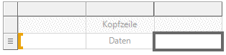
Erstellen von Datenbereichen
Tablix » Tabelle
Verwenden Sie eine Tabelle, um feste Spalten und dynamische Zeilen zu präsentieren.
Die Tabellenvorlage besteht aus Zellen, die Textfelder sind.
Beim Bewegen des Mauszeigers über ein Textfeld wird die Feldliste angezeigt.
Mit einem Rechtsklick auf Spalten- oder Zeilenführungslinien werden Kontextmenüs geöffnet.
Fügen Sie Spalten oder Zeilengruppen hinzu, oder entfernen Sie sie. Steuern Sie die Sichtbarkeit.
Für die Formatierung können ganze Spalten oder Zeilen ausgewählt werden.
Zellen können nur horizontal zusammengeführt werden.
Detailzeile

Slide 161
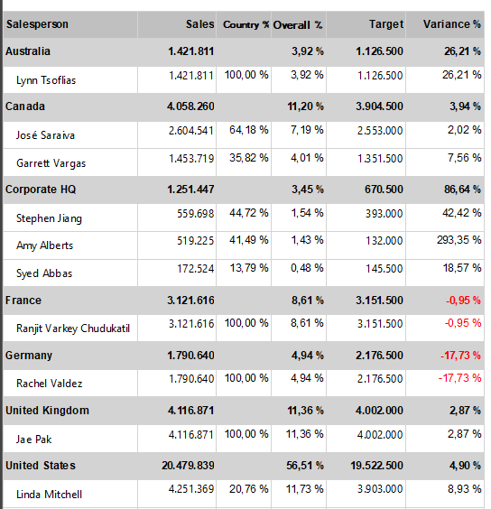
Erstellen von Datenbereichen
Tablix » Tabelle » Beispiel
Feste Spalten
Tabellenkopfzeile
Gruppenkopfzeilen
Detailzeilen

Slide 162
Demo 05A
Einen Tabellendatenbereich hinzufügen
Notes:
Weitere Informationen finden Sie in den Demo-Hinweisen für Kursleiter.

Slide 163
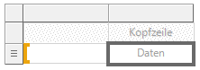
Erstellen von Datenbereichen
Tablix » Matrix
Verwenden Sie eine Matrix, um dynamische Spalten und Zeilen zu präsentieren.
Wie eine Tabelle besteht die Matrixvorlage aus Zellen, die Textfelder sind.
Die Funktionalität ähnelt Kreuztabellen und Excel PivotTables.
Dynamische Spaltengruppenkopfzeilen
Ecke enthält statischen Text
Detailzellen enthalten Aggregatfunktionen
Dynamische Zeilengruppenkopfzeilen

Slide 164
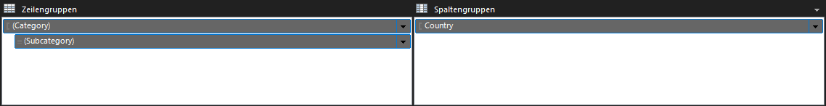
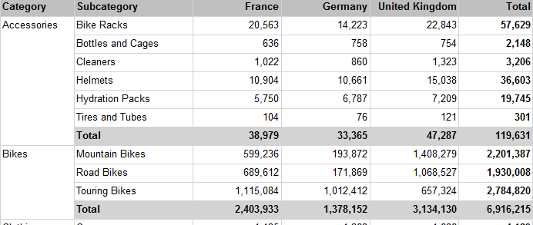
Erstellen von Datenbereichen
Tablix » Matrix » Beispiel
Gruppensumme
Detailzellen verwenden Aggregatfunktionen

Slide 165
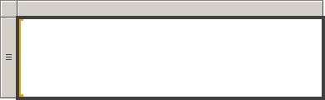
Erstellen von Datenbereichen
Tablix » Liste
Die Liste wird für Freiformberichte verwendet, möglicherweise in Verbindung mit anderen Datenbereichen.
Wird für jede Gruppe oder Zeile im Dataset wiederholt.
Kann in anderen Listen verschachtelt werden (vorausgesetzt, sie basieren auf demselben Dataset).

Slide 166

Erstellen von Datenbereichen
Tablix » Liste » Beispiel
Gruppiert nach Verkäufer

Slide 167

Übung 05A
60 Minuten
Einen Tabellenbericht entwickeln – Teil 1
Sie müssen die Übung 04A erfolgreich abschließen, bevor Sie mit dieser Übung beginnen können.
Das Übungsdokument ist unter <CourseFolder>\PowerBIPRIAD\Lab05A verfügbar.
Den Bericht erstellen
Die Datenquelle erstellen
Das Dataset erstellen
Den Berichtsparameter konfigurieren
Die Tabelle entwickeln
Notes:
Test

Slide 168
Erstellen von Datenvisualisierungen
Es gibt sechs Datenvisualisierungsvorlagen:
Diagramm
Messgerät
Karte
Datenbalken
Gepunktete Linie
Indikator

Slide 169

Erstellen von Datenvisualisierungen
Diagramm
Ein Diagrammwird zur grafischen Darstellung von Daten verwendet.
Zu den Diagrammtypen gehören:
Spalte
Linie
Form
Balken
Fläche
Bereich
Punkt
Polar

Slide 170

Erstellen von Datenvisualisierungen
Diagramm » Beispiel
Serie
Legende
Kategorien

Slide 171
Erstellen von Datenvisualisierungen
Messgerät
Verwenden Sie Messgerät, um eine Kennzahl entlang einer Skala anzuzeigen, und mit optionalen Bereichen, um den Status anzuzeigen.
Es sind radiale und lineare Messgeräte verfügbar.
Unterstützt verschiedene Aufgaben:
KPIs in einem einzelnen oder radialen Messgerät anzeigen
Innerhalb eines Datenbereichs platzieren
Mehrere Messgeräte in ein Bedienfeld einfügen, um ein Dashboard für mehrere Messdaten zu erstellen

Slide 172

Erstellen von Datenvisualisierungen
Messgerät » Beispiele
Bereich
Skala
Zeiger

Slide 173
Erstellen von Datenvisualisierungen
Karte
Eine Karte wird zur räumlichen Darstellung von Daten verwendet.
Räumliche Daten können aus folgenden Quellen importiert werden:
Räumliche Daten aus SQL Server (GEOGRAFIE- und GEOMETRIE-Typen)
Punkt, Linie oder Polygon
ESRI-Shape-Datei
Entspricht dem Geodatenformat des Environmental Systems Research Institute (ESRI)
Kartenkatalog
Verfügbar im Kartenassistenten
Nur für Vereinigte Staaten
Es ist nicht möglich, räumliche SQL Server-Typen beim Abrufen von Daten von SQL Server zu verwenden, da das Gateway derzeit keine komplexen Datentypen unterstützt.

Slide 174
Erstellen von Datenvisualisierungen
Karte (Fortsetzung)
Unterstützt das Zuordnen von Analysedatensätzen
Unterstützt Bing Map-Kacheln zum Überlagern von Straßen-, Luft- oder Hybridansichten
Erfordert, dass der Berichtsserver mit dem Internet verbunden ist
Enthält zahlreiche Formatierungsoptionen:
Farb- und Entfernungsskalen, Legenden, Titel, Markierungen, Tooltips

Slide 175

Erstellen von Datenvisualisierungen
Karte » Beispiel
Polygone

Slide 176
Erstellen von Datenvisualisierungen
Datenbalken, gepunktete Linie und Indikator
Einige Datenvisualisierungen können eigenständig verwendet oder in Tablix-Datenbereiche eingebettet werden:
Datenbalken
Gepunktete Linie
Indikator
Wenn sie in ein Tablix eingebettet sind, müssen sie auf demselben Dataset basieren, das von Tablix verwendet wird.

Slide 177
Erstellen von Datenvisualisierungen
Datenbalken, gepunktete Linie und Indikator (Fortsetzung)
Verwenden Sie Datenbalken, um einen einzelnen Datenpunkt anzuzeigen.
Als horizontale Balken oder vertikale Spalten rendern
Verwenden Sie gepunktete Linien, um mehrere Datenpunkte für eine bestimmte Gruppe anzuzeigen.
Zwischen Spalten-, Flächen-, Linien-, Kreis- oder Bereichsdiagrammtypen auswählen
Zeitreihen werden in der Regel als Trendlinien angezeigt
Verwenden Sie Indikatoren, um Status zu vermitteln.
Aus einer vordefinierten Reihe von Symbolen auswählen oder sie anpassen
Ideal zum Formatieren von KPI-Status- und Trendmetriken für Datenmodelle

Slide 178

Erstellen von Datenvisualisierungen
Datenbalken, gepunktete Linie und Indikator » Beispiele
Datenbalken
Gepunktete Linie
Indikatoren

Slide 179

Übung 05B
20 Minuten
Einen Tabellenbericht entwickeln – Teil 2
Sie müssen die Übung 05A erfolgreich abschließen, bevor Sie mit dieser Übung beginnen können.
Das Übungsdokument ist unter <CourseFolder>\PowerBIPRIAD\Lab05B verfügbar.
Datenbalken hinzufügen
Indikatoren hinzufügen

Slide 180
Ressourcen
Tabellen, Matrizen und Listen in Power BI Report Builder
https://docs.microsoft.com/power-bi/report-builder-tables-matrices-lists

Slide 181
Fragen?

Slide 182
Power BI Paginated Reports in a Day
Modul 06
Hinzufügen von Interaktivitätsfunktionen

Slide 183
Modulübersicht
06: Hinzufügen von Interaktivitätsfunktionen
Implementieren von Interaktivitätsfunktionen

Slide 184
Implementieren von Interaktivitätsfunktionen
Verwenden Sie Interaktivitätsfunktionen, damit Berichtsbenutzer die Anzeige und den Inhalt von Berichten steuern können.
Enthaltene Funktionen:
Sichtbarkeit umschalten
Verknüpfungen
Interaktive Sortierung
QuickInfos
Berichtsparameter können auch als Interaktivitätsfunktion betrachtet und zum Anpassen des Berichtslayouts einschließlich Gruppierung und Sortierung verwendet werden.

Slide 185
Implementieren von Interaktivitätsfunktionen
(Fortsetzung)
Nicht alle Renderingformate unterstützen Interaktivitätsfunktionen
HTML unterstützt alle Interaktivitätsfunktionen
Integrierte Felder ermöglichen die Abfrage des Renderformats und können zum Deaktivieren einer Funktion verwendet werden, wenn diese nicht unterstützt wird:
RenderFormat.IsInteractive
RenderFormat.Name

Slide 186

Implementieren von Interaktivitätsfunktionen
Sichtbarkeit umschalten
Sichtbarkeit umschalten zum Ein- und Ausblenden von Berichtselementen, einschließlich Gruppen, Spalten oder Zeilen in einer Tabelle oder Matrix
Umschalten des Sichtbarkeitsstatus durch Klicken auf ein anderes Berichtselement für einen Drilldown/Drillup
Elemente zum Bereitstellen eines Berichts ausblenden, der zusammenfassende Daten mit einer detaillierten Genauigkeit enthält
Funktioniert nur für Berichte, die in HTML oder Excel gerendert wurden

Slide 187
Implementieren von Interaktivitätsfunktionen
Verknüpfungen
Verwenden Sie Links, um Berichtsbenutzern Folgendes zu ermöglichen:
Andere Berichte öffnen
Zu einem anderen Ort im selben Bericht wechseln
Einen Hyperlink öffnen
Es gibt zwei Arten von Links:
Lesezeichen-Links
Hyperlinks

Slide 188
Implementieren von Interaktivitätsfunktionen
Interaktive Sortierung
Verwenden Sie dieInteraktive Sortierung, damit Berichtsbenutzer die Sortierreihenfolge und -richtung ändern können.
Ermöglicht das Sortieren von Daten innerhalb der Details oder Gruppen einer Tabelle oder Matrix.
Wenn die interaktive Sortierung für mehrere Spalten konfiguriert ist, kann der Berichtsbenutzer durch Drücken der Taste STRG mehrspaltige Sortierungen durchführen.
Funktioniert nur für:
Textfelder in der Tabellen-/Matrixüberschrift oder in Gruppenüberschriften
In HTML gerenderte Berichte

Slide 189
Demo 06A
Interaktive Sortierung hinzufügen
Notes:
Weitere Informationen finden Sie in den Demo-Hinweisen für Kursleiter.

Slide 190
Implementieren von Interaktivitätsfunktionen
QuickInfos
Verwenden Sie QuickInfos, um zusätzliche Informationen anzuzeigen.
QuickInfos können auf alle Berichtselementtypen mit Ausnahme der Zeilen angewendet werden.
Berichtsbenutzer müssen den Mauszeiger über das Berichtselement bewegen, um das QuickInfo-Element anzuzeigen.
Funktioniert nur für Berichte, die in HTML gerendert wurden

Slide 191

Übung 06A
10 Minuten
Interaktivitätsfunktionen hinzufügen
Sie müssen die Übung 05B erfolgreich abschließen, bevor Sie mit dieser Übung beginnen können.
Das Übungsdokument ist unter <CourseFolder>\PowerBIPRIAD\Lab06A verfügbar.
Den Drilldown konfigurieren
Interaktives Sortieren konfigurieren

Slide 192
Ressourcen

Slide 193
Fragen?

Slide 194
Power BI Paginated Reports in a Day
Modul 07
Über die Berichtsentwicklung hinaus

Slide 195
Modulübersicht
07: Über die Berichtsentwicklung hinaus
Veröffentlichen von Berichten
Nutzung der Berichte
Bereitstellen der Berichte
Einbetten der Berichte
Exportieren von Berichten
Wann werden paginierte Berichte verwendet?
SSRS-Berichte migrieren

Slide 196


Veröffentlichen von Berichten
Berichte können in einem Power BI-Arbeitsbereich aus Report Builder heraus veröffentlicht werden.
Das Hochladen ist auch in den Power BI-Dienst über „Daten abrufen“ möglich.
Nach der Veröffentlichung müssen möglicherweise zusätzliche Aufgaben ausgeführt werden, bevor der Bericht verwendet werden kann.

Slide 197
Veröffentlichen von Berichten
Aufgaben nach der Veröffentlichung
Die Aufgaben nach der Veröffentlichung können Folgendes umfassen:
Berichtsdatenquellen konfigurieren
Cloud-Quellen:
Anwenden von Anmeldeinformationen auf Datenquellen, falls erforderlich
Lokale Quellen:
Installieren des lokalen Datengateways
Erstellen von Gateway-Datenquellen
Zuordnen von Gateway-Datenquellen zu Berichtsdatenquellen
Konfigurieren der Berichtseinstellungen
Hinzufügen der Kontakte
Aktivieren oder Deaktivieren der Kommentare
Freigabe oder Weitergabe von Berichten an andere

Slide 198
Veröffentlichen von Berichten
Aufgaben nach der Veröffentlichung » Freigabe
Berichtsbenutzer können Zugriff auf den Arbeitsbereich erhalten, dies wird jedoch nicht empfohlen.
Berichte werden vorzugsweise auf verwaltete Weise freigegeben oder verteilt:
Geben Sie den Bericht für andere Benutzer frei, in der Regel für eine ausgewählte Zielgruppe.
Veröffentlichen Sie den Arbeitsbereich, um den Bericht über eine App zu verteilen, normalerweise zusammen mit anderen Berichten, und an ein breites Publikum.
Erstellen Sie Abonnements, um den an eine E-Mail angehängten Bericht bereitzustellen, normalerweise einer ausgewählten Zielgruppe.
Verwenden Sie die Power BI-Export-API für programmgesteuertes Abrufen von Berichten.
Berichte können auch in benutzerdefinierte Apps oder Portale eingebettet werden.

Slide 199
Nutzung der Berichte
Berichtsbenutzer können Berichte in folgenden Bereichen verwenden:
Power BI-Dienst
Mobile Power BI-App
Benutzerdefinierte App oder benutzerdefiniertes Portal

Slide 200
Nutzung der Berichte
Power BI-Dienst
Seitennavigation
Gespräch mit Kommentaren starten
Abonnements erstellen oder verwalten, um Bericht per E-Mail bereitzustellen
Bericht freigeben
Drucken, herunterladen oder einbetten
Mit einem Renderformat exportieren
Parameterbereich aktivieren oder deaktivieren
Bericht an einen Drucker senden
Seitenansicht aktivieren oder Seiteneinstellungen festlegen

Slide 201

Nutzung der Berichte
Power BI-Dienst » Seitenansicht
Die Seitenansicht ist jetzt im Power BI-Dienst verfügbar.
Verwenden Sie die Seitenansicht, um sich den Bericht mithilfe der nativen PDF-Rendering-Funktion des Browsers anzeigen zu lassen.
Wird nur in Microsoft Edge- und Google Chrome-Browsern unterstützt.
Mit den Seiteneinstellungen können Sie die Seitengröße und -ausrichtung anpassen.
Kann als Direktive in den URL-Zugriff eingebettet werden.
Notes:
Weitere Informationen finden Sie unter:
https://powerbi.microsoft.com/blog/page-view-for-paginated-reports-now-available-in-power-bi/
https://docs.microsoft.com/power-bi/paginated-reports/page-view

Slide 202


Nutzung der Berichte
Mobile App
Benutzer von mobilen Berichten können:
Paginierte Berichte identifizieren
Einen paginierten Bericht öffnen
Berichtsparameterwerte festlegen
Zwischen den Seiten navigieren
Einen Bericht im Quer- oder Hochformat anzeigen
Berichte als Favoriten markieren

Slide 203
Bereitstellen der Berichte
Erstellen Sie ein Abonnement, um den an eine E-Mail angehängten Bericht zu übermitteln.
Jedes Abonnement kann:
Bei Bedarf ausgeführt werden
Aktiviert oder deaktiviert sein
An mehrere Konten gesendet werden
Optional jedem Konto Zugriff auf den Bericht in Power BI gewähren
Das Format des anzuhängenden Berichts angeben
Berichtsparameterwerte festlegen (unter Verwendung der aktuell gerenderten oder Standardwerte)
Den Betreff und eine optionale Nachricht definieren
Die Lieferhäufigkeit (stündlich, täglich, wöchentlich, monatlich), die Uhrzeit und den Gültigkeitszeitraum festlegen
Einen Link zum Power BI-Bericht enthalten oder ein Vorschaubild einbetten

Slide 204
Einbetten der Berichte
Paginierte Berichte können auf verschiedene Weise eingebettet werden:
Verwenden eines Links
URL-Zugriff
Paginiertes Berichtselement in einem Power BI-Bericht

Slide 205
Einbetten der Berichte
Links und URL-Zugriff
Berichte können einfach eingebettet werden durch:
Verwenden eines Links oder eines HTML-Fragments (zum Einbetten in einen iFrame)
URL-Zugriff
Eine programmgesteuerte Einbettung ist ebenfalls möglich.
Insbesondere das Einbetten im Namen von Anwendungsbenutzern, die keine direkten Berechtigungen (oder Power BI-Lizenzen) zum Öffnen der Berichte haben
Die programmgesteuerte Einbettung wird in diesem Kurs nicht behandelt. Weitere Informationen dazu finden Sie im Kurs Power BI Developer in a Day.

Slide 206

Einbetten der Berichte
Links und URL-Zugriff » Menüoptionen
Ruft einen eingebetteten Link oder ein HTML-Fragment ab
Erstellt einen Link mithilfe des URL-Zugriffs basierend auf der aktuellen Berichtsansicht

Slide 207
Einbetten der Berichte
Links und URL-Zugriff » URL-Zugriff
Fügen Sie URL-Zugriffsbefehle hinzu, um:
Parameterwerte festzulegen
Seitenbereich ein- und auszublenden
Exportformat festzulegen
Geräteinformationen anzugeben
Mit Geräteinformationen wird die Steuerung des Renderings für das Exportformat ermöglicht.
https://app.powerbi.com/groups/260c4234-4939-4c10-be7e-4eed6d07549d/rdlreports/1086ccc8-8324-4f96-8f54-c88e0652ec0f?rp:SalesOrder=SO43659&rdl:Format=PDF
Berichtsparameter
Renderformat

Slide 208

Einbetten der Berichte
Paginiertes Berichtselement
Das paginierte Berichtselement rendert einen paginierten Bericht in einem Power BI-Bericht.
Felder den Berichtsparametern zuordnen
Berichtsbenutzer können:
Das Element kreuzfiltern
Zwischen den Seiten navigieren
Exportieren
Notes:
Weitere Informationen erhalten Sie unter https://docs.microsoft.com/en-us/power-bi/visuals/paginated-report-visual

Slide 209
Exportieren von Berichten
Entwickler können die Power BI REST-API verwenden, um programmgesteuert eine Datei eines paginierten Berichts zu generieren.
Unterstützte Formate:
CSV, DOCX, IMAGE, MHTML, PDF, PPTX, XLSX und XML
Parameterwerte können übergeben werden
Sicherheit auf Zeilenebene wird für Power BI-Datasets unterstützt
Notes:
Weitere Informationen finden Sie unter:
https://powerbi.microsoft.com/blog/page-view-for-paginated-reports-now-available-in-power-bi/
https://docs.microsoft.com/power-bi/paginated-reports/page-view

Slide 210

Exportieren von Berichten
Power Automate
Verwenden Sie den Power BI-Konnektor in Power Automate, um paginierte Berichte in Power Automate-Workflows zu exportieren.
Kein Code erforderlich! ☺
Notes:
Weitere Informationen finden Sie unter:
https://powerbi.microsoft.com/en-us/blog/power-automate-actions-for-exporting-power-bi-and-paginated-reports-now-available/

Slide 211
Wann werden paginierte Berichte verwendet?
Erwägen Sie die Verwendung eines paginierten Power BI-Berichts in folgenden Fällen:
Der Bericht soll gedruckt oder als PDF-Dokument ausgegeben werden.
Der Bericht muss in bestimmten Formaten wie Excel, Word, PowerPoint oder Datenformaten wie CSV und XML ausgegeben werden.
Bei Datenrasterlayouts, die sich erweitern und überlaufen könnten.
Die Berichte sind bereits vorhanden (in SSRS) und müssen nur noch migriert werden.
Paginierte Power BI-Funktionen und Fähigkeiten wirken sich zu Ihren Gunsten aus …

Slide 212
Wann werden paginierte Berichte verwendet?
Zwanzig gute Gründe
Druckbereit
Auswahl an Renderformaten
Präzisionslayout
Dynamisches Layout
Renderspezifisches Layout
Layout pro Benutzer
Native Abfragen
Grafische Abfrage-Designer
Statische Datasets
Datenintegration
Parametrisierung
Bilddaten
Benutzerdefinierter Code
Flexible Rasterlayouts
Räumliche Datentypen
Moderne Messgeräte
HTML-Rendering von Text
Seriendruckberichte
Interaktivitätsfunktionen
Abonnements
Notes:
Vollständige Details finden Sie unter:
https://docs.microsoft.com/power-bi/guidance/report-paginated-or-power-bi

Slide 213
SSRS-Berichte migrieren
Es ist möglich, SSRS-Berichte nach Power BI zu migrieren.
Es ist nicht möglich, KPIs oder mobile Berichte zu migrieren.
Sie können das nicht unterstützte RDL-Migrationstool verwenden.
Prüft auf nicht unterstützte Funktionen
Freigegebene Datenquellen, freigegebene Datasets, Berichts-Drillthrough und Berichtsteile
Konvertiert freigegebene Datenquellen und Datasets
Veröffentlicht Berichte (die die Prüfungen bestehen)
Sie können RDL-Dateien auch im Paginated Report Builder öffnen, um sie anzupassen und zu veröffentlichen.

Slide 214
Übung 07A
10 Minuten
Das paginierte Berichtselement verwenden
Das Übungsdokument ist unter <CourseFolder>\PowerBIPRIAD\Lab07A verfügbar.
Das paginierte Berichtselement verwenden

Slide 215
Ressourcen
Einen paginierten Bericht im Power BI-Dienst veröffentlichen
https://docs.microsoft.com/power-bi/paginated-reports-save-to-power-bi-service
URL-Parameter in paginierten Berichten in Power BI
https://docs.microsoft.com/power-bi/report-builder-url-parameters
Einen Berichtsparameter in einer URL für einen paginierten Bericht in Power BI übergeben
https://docs.microsoft.com/power-bi/report-builder-url-pass-parameters
Das paginierte Berichtselement erstellen und verwenden
https://docs.microsoft.com/power-bi/visuals/paginated-report-visual
Tipps für Berichtsentwürfe in Power BI Report Builder
https://docs.microsoft.com/power-bi/report-builder-design-tips

Slide 216
Ressourcen
SSRS-Migration
Bericht mithilfe der Power BI-REST-API in PDF-, PPTX- und PNG-Dateien exportieren
https://powerbi.microsoft.com/blog/export-report-to-pdf-pptx-and-png-files-using-power-bi-rest-api/
Power Automate-Aktionen zum Exportieren von Power BI und paginierten Berichten
https://powerbi.microsoft.com/blog/power-automate-actions-for-exporting-power-bi-and-paginated-reports-now-available/
Wann werden paginierte Berichte in Power BI verwendet?
https://docs.microsoft.com/power-bi/guidance/report-paginated-or-power-bi
SQL Server Reporting Services-Berichte nach Power BI migrieren
https://docs.microsoft.com/power-bi/guidance/migrate-ssrs-reports-to-power-bi
RDL-Migrationstool
https://github.com/microsoft/RdlMigration

Slide 217

Ressourcen
Onlinekurs: Power BI Developer in a Day
Erfahren Sie, wie Power BI-Inhalte in Apps (einschließlich paginierter Berichte) eingebettet werden. Sehen Sie sich alle 20 Videos an, einschließlich Bonusinhalte.
https://aka.ms/deviad-online-course

Slide 218
Fragen?

